Slide 1
家庭领袖培训
Notes:
关于： 欢迎参加家庭领袖培训！
每张幻灯片上的“辅导员脚本”将为您提供可遵循的一般脚本。（辅导员备注：）也会指导您的行动。强烈建议您在整个培训过程中邀请一名运动员领袖加入作为共同辅导员。我们用三个星号标注了与运动员领袖合作可能会有所帮助的幻灯片。(***)
请注意，幻灯片、培训和您的辅导都是灵活的，可以根据您所在的成员组织和区域进行调整。我们鼓励您添加成员组织特定内容，使其与您的家庭领袖群组更为相关。
建议按顺序推进课程，每个模块的时长不超过 1 小时。本课程可分多节课完成。最后，这些资源仅供参考。您需要对它们进行调整以适应成员组织的限制因素（时间、空间、技术等）。

Slide 2
第一天
Notes:
时间分配：30 分钟
辅导员脚本：
早上好，各位家庭成员。欢迎参加我们的家庭领袖培训！本培训将帮助您成为您所在成员组织或区域的领袖，并将您与其他家庭领袖联系起来。感谢您抽出宝贵的时间，我们非常感谢您！

Slide 3
1
第一天
会面和问候
1.0.
Notes:
辅导员脚本：
首先，我们将进行自我介绍，然后共同了解一下接下来两天的内容安排。

Slide 4
家庭初始幸福感调查（可选）
Notes:
辅导员脚本：
在我们正式开始之前，您有机会参加一项可选的家庭幸福感调查，这是特奥会人际情感健康举措的一部分。如果您选择参加，您将完成两次相同的调查：在家庭领袖培训之前和之后。如果您选择完成初始调查，我们恳请您也填写最终调查。
参加调查完全自愿，您的信息将保持匿名。如果您选择参加，将会要求您在初始调查中提供可选的人口统计信息。您也可以选择不提供人口统计信息，但在提交之前，将会要求您填写家庭幸福感量表。
您的回答对于确定特奥会如何在未来为家庭幸福感提供最佳支持极有价值。
这项调查预计将占用您大约五分钟的时间。
您可以在《家庭领袖培训：参与指南》中找到最终调查，也可以选择扫描下一张幻灯片上的二维码以电子方式参与调查。
我现在将给大家大约五分钟的时间填写调查（如果您愿意参加的话）！

Slide 5
扫描二维码
家庭初始幸福感调查（可选）
Notes:
辅导员脚本：
如果您选择参加并希望以电子方式参与，请扫描下面的二维码！

Slide 6
个人介绍
介绍
姓名
特奥会参与
有趣事实
例如：最近发生在您身上的最棒的事情是什么？
Notes:
***建议运动员参加
辅导员脚本：
让我们先介绍一下自己。请包括您的姓名、参与特奥会的详细情况，以及最近发生在您身上的最棒的事情。我先开始！

Slide 7
会议内 容安排
第一天
9:00 – 9:30 | 会面和问候 + 家庭初始幸福感调查（可选）
9:30 – 10:30 | 特奥会简介
10:30 – 11:00 | 健身活力活动 + 自主休息
11:00 – 11:30 | 什么是“领袖”？
11:30 – 12:00 | 什么是“家庭领袖”？
12:00 – 13:00 | 午休 + 健身活力活动
13:00 – 14:00 | 讲述影响力故事 + 兄弟姐妹参与分组讨论
14:00 – 14:30 | 下一步规划
14:30 – 15:00 | 健身活力活动 + 自主休息
15:00 – 16:00 | 特邀演讲嘉宾
Notes:
辅导员脚本：
感谢大家的分享！ 在接下来的两天里，我们将有更多的机会更好地了解特奥会、我们自己以及彼此。 这是我们第一天的内容安排。
上午将介绍特奥会，然后是健身活力活动和自主休息。
然后我们将讨论什么是“领袖”和“家庭领袖”，接着是午休。 下午，我们的兄弟姐妹将参加“兄弟姐妹参与”研讨会，其他家庭成员则参加“讲述影响力故事”研讨会。然后，我们将重新聚在一起制定下一步行动规划。
在又一次短暂的健身活力活动和自主休息之后，我们将邀请一位演讲嘉宾来结束今天的活动。

Slide 8
会议内 容安排
第二天
9:00 – 12:00 | 实地考察日
12:00 – 13:00 | 午休
13:00 – 14:00 | 汇报总结 + 家庭最终幸福感调查（可选）
Notes:
辅导员脚本：
第二天将包括实地考察日活动、午餐时间和两天的汇报总结。 让我们开始吧！

Slide 9
1
第一天
特奥会简介
1.1.
Notes:
时间分配：1 小时
辅导员脚本：
特奥会简介模块将讨论：
特奥会的起源
我们的使命宣言和徽标
组织结构
重要术语和定义
联合国残疾人权利公约概述
最后，介绍家庭参与的重要性。
这些背景信息将有助于您了解作为家庭领袖的常识。

Slide 10
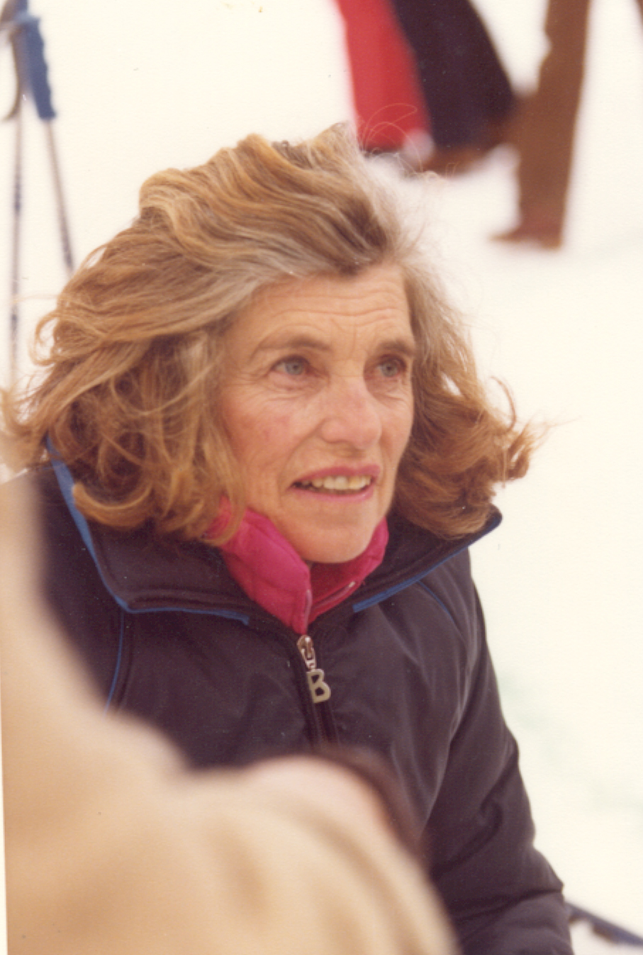
第一天
1.1.
特奥会简介
家庭
特奥会的起源：
Eunice Kennedy Shriver
特奥会的创始人 Eunice Kennedy Shriver 是为全球有智力障碍的人士争取权利和认同的先驱者。
她告诉世界，体育可以改变生活。
观看简短传记
Notes:
***建议运动员参加
辅导员脚本：
让我们从特奥会的一般历史开始。1968 年，特奥会创始人 Eunice Kennedy Shriver 为有智力障碍的人士组织了一次后院夏令营。最终，这个夏令营演变成了我们今天所知的全球特奥会运动。
Eunice Kennedy Shriver 是为有智力障碍的人士争取权利和认同的先驱者。她告诉世界，体育可以改变生活。
这里有一个我们创始人的简短视频传记。
（辅导员备注：单击橙色按钮 [观看简短传记]，并确保打开隐藏式字幕）

Slide 11
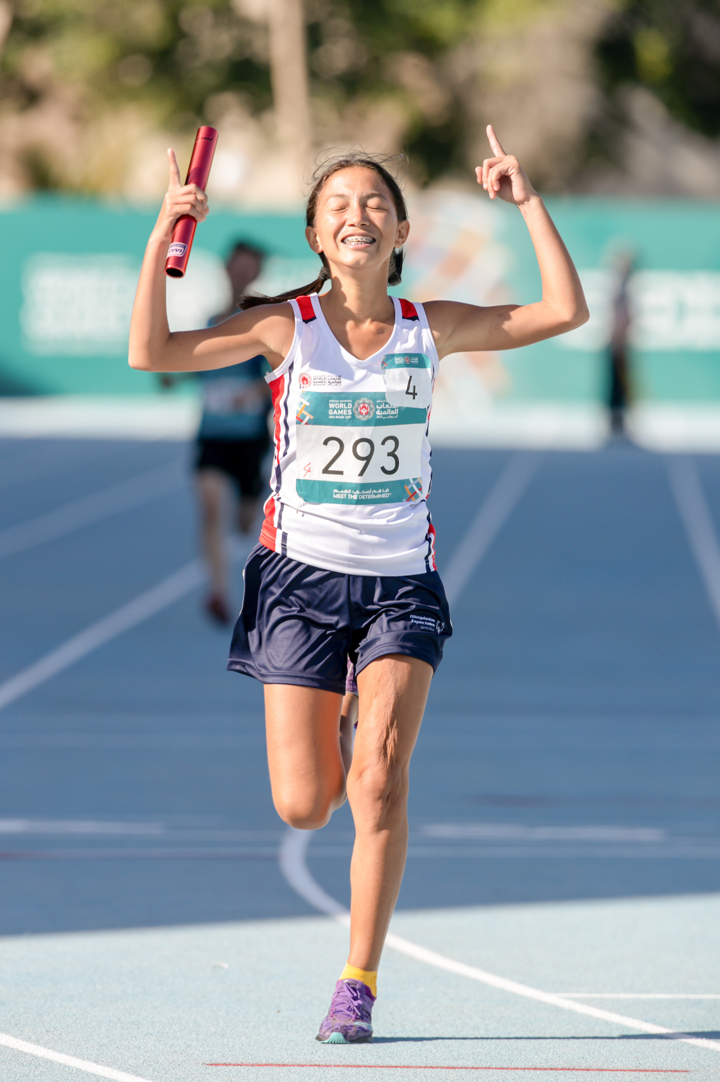
第一天
1.1.
特奥会简介
家庭
使命宣言
为有智力障碍 (ID) 的儿童和成人提供全年的体育训练和体育比赛，让他们有机会不断发展体能、展示勇气、体验快乐，以及与家人、其他特奥会运动员和我们的社区分享天赋、技能和友谊。
Notes:
辅导员脚本：
特奥会的目标是什么？我们的使命是为有智力障碍 (ID) 的儿童和成人提供全年的体育训练和体育比赛，为他们提供持续的发展机会。 这些机会包括发展体能、展示勇气、体验快乐，以及与家人、其他特奥会运动员和我们的社区分享天赋、技能和友谊。

Slide 12
第一天
1.1.
特奥会简介
活动
我们的徽标对您来说代表什么？
Notes:
***建议运动员参加
辅导员脚本：
您是否想过我们的徽标？我们的徽标对您来说代表什么？
（辅导员备注：留出参与时间）

Slide 13
第一天
1.1.
特奥会简介
我们徽标的含义
五个人围成的一个统一圆圈，表示我们的全球团结。
三个手臂位置
高举的双臂：喜悦
伸直的双臂：更大的公平
放下的双臂：特奥会之前的时间
1
1
2
2
3
3
Notes:
***建议运动员参加
辅导员脚本：
非常棒！
我们的徽标是由五个人围成的一个统一圆圈，代表全球团结。
您是否注意到人物的手臂处于三个位置？高举的双臂代表喜悦和不断实现最终目标。伸直的双臂代表更大的公平和外联。放下的双臂代表特奥会之前的一段时间，当时许多人还不了解有智力障碍的人士的天赋和能力。

Slide 14
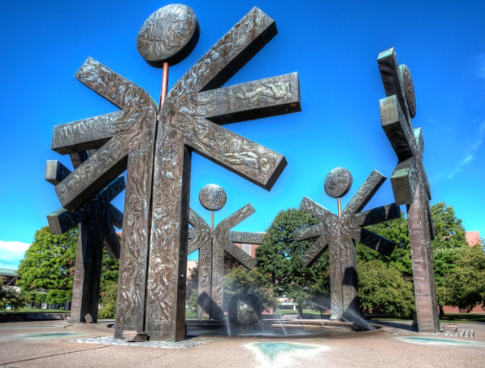
第一天
1.1.
特奥会简介
关于我们徽标的有趣事实
以纽约的“Joy and Happiness to All the Children of the World”（祝世界上所有的孩子们快乐幸福）雕塑为原型
五大支柱代表五大洲。
Notes:
***建议运动员参加
辅导员脚本：
以下是一些关于我们徽标的有趣事实。
您知道我们的徽标是以纽约的“Joy and Happiness to All the Children of the World”（祝世界上所有的孩子们快乐幸福）雕塑为原型的吗？该雕塑由 Russian Academy of Arts（俄罗斯艺术学院）院长 Zurab Tsereteli 创作。
五大支柱代表参加 1979 年国际特殊奥林匹克运动会的五大洲

Slide 15
第一天
1.1.
特奥会简介
活动
什么引起了您的共鸣？
2-3 人一组，分享：
特奥会历史的哪些方面最能引起您的共鸣，为什么？
您认为特奥会的历史在哪些方面引导了人们对有智力障碍的人士的看法和态度的转变？您能否分享一些与此相关的个人经历？
Notes:
辅导员脚本：
（辅导员备注：这些问题将鼓励学员分享对特奥会的个人反应和情感回应，从而加深与主题、材料和彼此之间的联系。） 现在，我们将分成 2-3 人一组。我们将用 10 分钟时间就以下问题分享个人想法：
1.特奥会历史的哪些方面最能引起您的共鸣，为什么？
2.您认为特奥会的历史在哪些方面引导了人们对有智力障碍的人士的看法和态度的转变？您能否分享一些与此相关的个人经历？

Slide 16
组织结构
国际特奥会理事会和委员会
全球领导团队 (GLT)
国际特奥会 (SOI)
运动与比赛
健康
全球青年与教育
领导力与组织发展
区域和成员组织运营（区域主席向 RPO 主管报告）
政府关系
营销传播
信息与技术
法务
财务
人力资源
区域主席和常务董事
非洲特奥会
亚太地区特奥会
东亚特奥会
欧洲/欧亚特奥会
拉丁美洲特奥会
中东/北非特 奥会
北美特 奥会
成员组织
成员组织分支机构
地方成员组织
Notes:
辅导员脚本： 太棒了！感谢大家的分享。
现在我们来谈谈特奥会的组织结构。有许多团体共同努力，使我们所知的特奥会成为现实。以下是我们组织的主要组成部分：董事会、国际特奥会、全球领导团队、区域主席和常务董事、区域和成员组织。
单击图表，我们将进一步了解每个组成部分。

Slide 17
组织结构
国际特奥会理事会和委员会
全球领导团队 (GLT)
国际特奥会 (SOI)
运动与比赛
健康
全球青年与教育
领导力与组织发展
区域和成员组织运营（区域主席向 RPO 主管报告）
政府关系
营销传播
信息与技术
法务
财务
人力资源
特奥会志愿者董事会负责制定国际政策。理事会成员包括来自世界各地的商界领袖和运动领袖、职业运动员、SO 运动员、教育工作者和 ID 专家。
区域主席和常务董事
非洲特 奥会
亚太地区特奥会
东亚特 奥会
欧洲/欧亚特奥会
拉丁美洲特奥会
中东/北非特 奥会
北美特 奥会
成员组织
成员组织分支机构
地方成员组织
Notes:
辅导员脚本：
董事会由志愿者组成，负责制定国际政策。他们包括商界领袖和运动领袖、运动员和教育工作者。您可能知道董事会主席 Timothy Shriver 和首席励志官 Loretta Claiborne

Slide 18
组织结构
国际特奥会理事会和委员会
全球领导团队 (GLT)
国际特奥会 (SOI)
运动与比赛
健康
全球青年与教育
领导力与组织发展
区域和成员组织运营（区域主席向 RPO 主管报告）
政府关系
营销传播
信息与技术
法务
财务
人力资源
国际特殊奥林匹克运动会 (SOI) 是组织的正式名称， 通常用于描述在我们国际总部工作的人员，他们负责 组织的总体目标和愿景。
区域主席和常务董事
非洲特 奥会
亚太地区特奥会
东亚特 奥会
欧洲/欧亚特奥会
拉丁美洲特奥会
中东/北非特 奥会
北美特 奥会
成员组织
成员组织分支机构
地方成员组织
Notes:
辅导员脚本：
国际特奥会 (SOI)，指的是在华盛顿特区国际总部工作的人员。虽然各区域可能有不同的目标，但国际特奥会负责维护组织的整体愿景。

Slide 19
t
组织结构
国际特奥会理事会和委员会
全球领导团队 (GLT)
国际特奥会 (SOI)
运动与比赛
健康
全球青年与教育
领导力与组织发展
区域和成员组织运营（区域主席向 RPO 主管报告）
政府关系
营销传播
信息与技术
法务
财务
人力资源
全球领导团队是特奥会的高级管理团队，拥有丰富的企 业和非营利组织经验。该团队包括组织内主要部门的领导，全球领导团队向董事会报告，并为组织做出重要决策。
区域主席和常务董事
非洲特 奥会
亚太地区特奥会
东亚特 奥会
欧洲/欧亚特奥会
拉丁美洲特奥会
中东/北非特 奥会
北美特 奥会
成员组织
成员组织分支机构
地方成员组织
Notes:
辅导员脚本：
全球领导团队是特奥会的高级管理团队。他们利用自己在企业和非营利组织的经验背景，帮助组织做出重要决策。

Slide 20
组织结构
常务董事领导全球七个区域办事处，支持区域内国家级和州/省级成员组织的持续发展。
区域主席和常务董事是全球领导团队的成员。
特奥会区域
非洲特奥会 (SOAF)
亚太地区特奥会 (SOAP)
东亚特奥会 (SOEA)
中东/北非特奥会 (SOMENA)
欧洲/欧亚特奥会 (SOEE)
拉丁美洲特奥会 (SOLA)
北美特奥会 (SONA)
加勒比海地区特奥会
国际特奥会理事会和委员会
全球领导团队 (GLT)
国际特奥会 (SOI)
运动与比赛
健康
全球青年与教育
领导力与组织发展
区域和成员组织运营（区域主席向 RPO 主管报告）
政府关系
营销传播
信息与技术
法务
财务
人力资源
区域主席和常务董事）
非洲特 奥会
亚太地区特奥会
东亚特 奥会
欧洲/欧亚特奥会
拉丁美洲特奥会
中东/北非特 奥会
北美特 奥会
成员组织
成员组织分支机构
地方成员组织
Notes:
辅导员脚本：
区域主席和常务董事是全球领导团队的成员。他们领导我们在全球的七个区域办事处。

Slide 21
组织结构
我们在全球 200 多个国家/地区和司法管辖区拥有 250 个成员组织，这些成员组织是开展工作的地方。
这些成员组织由特奥会认证。它们与特奥会签订了许可协议，获得在其管辖范围内使用名称、徽标和其他商标的合法权利，以开展体育运动和其他活动，并以 SO 的名义筹集资金。此外，成员组织还可以享受认证带来的诸多好处，包括共同的战略和愿景、全球领导力和资源、国际比赛和峰会等。
成员组织将使命和战略计划付诸实践。它们组织全国、州/省级和地方活动和比赛。 成员组织为地方俱乐部提供指导、信息、资源、政策和程序。
每个成员组织都有董事会、组织秘书长/首席执行官、工作人员和志愿者
国际特奥会理事会和委员会
全球领导团队 (GLT)
国际特奥会 (SOI)
运动与比赛
健康
全球青年与教育
领导力与组织发展
区域和成员组织运营（区域主席向 RPO 主管报告）
政府关系
营销传播
信息与技术
法务
财务
人力资源
区域主席和常务董事）
非洲特 奥会
亚太地区特奥会
东亚特 奥会
欧洲/欧亚特奥会
拉丁美洲特奥会
中东/北非特 奥会
北美特 奥会
成员组织
成员组织分支机构
地方成员组织
Notes:
辅导员脚本：
我们在全球拥有的 250 个成员组织均获得了特奥会认证，这些成员组织将使命和战略计划付诸实践。

Slide 22
组织结构
国际特奥会理事会和委员会
全球领导团队 (GLT)
国际特奥会 (SOI)
运动与比赛
健康
全球青年与教育
领导力与组织发展
区域和成员组织运营（区域主席向 RPO 主管报告）
政府关系
营销传播
信息与技术
法务
财务
人力资源
地方俱乐部/成员组织是在社区开展特奥会运动和非体育活动的有组织的地方单位/分支机构。它们让运动员、家庭、兄弟姐妹、教练和志愿者都参与其中。
区域主席和常务董事）
非洲特 奥会
亚太地区特奥会
东亚特 奥会
欧洲/欧亚特奥会
拉丁美洲特奥会
中东/北非特 奥会
北美特 奥会
成员组织
成员组织分支机构
地方成员组织
Notes:
辅导员脚本：
每个区域都可能有更多的地方成员组织。他们在社区开展特奥会运动和非体育活动。他们依赖运动员、教练和志愿者，比如像您这样的家庭领袖！

Slide 23
第一天
1.1.
特奥会简介
定义
智力障碍
运动员
家庭成员
Unified Sports®（融合运动）
融合伙伴
融合学校
Notes:
***建议运动员参加
（辅导员备注：在场的运动员可以谈谈以下定义对他们个人的意义）
辅导员脚本：
在特奥会，我们对所使用的术语及其相应的定义非常谨慎。作为家庭领袖，您使用的词语非常重要。 让我们回顾一下一些重要的术语和定义。
（辅导员备注：单击逐一打开每个定义。阅读术语和定义。留出提问时间。）

Slide 24
第一天
1.1.
特奥会简介
定义
智力障碍
根据美国智力与发育障碍协会的定义，如果一个人符合三项标准，那么他或她就有智力障碍：
智商低于 70。
在以下一个或多个领域的适应性行为有明显的局限性： 概念、社交或实践技能。
这种情况在 22 岁之前就表现出来了。
运动员
家庭成员
Unified Sports®（融合运动）
融合伙伴
融合学校
Notes:
***建议运动员参加
（辅导员备注：在场的运动员可以谈谈以下定义对他们个人的意义。）
辅导员脚本：
（辅导员备注：阅读术语和定义。留出提问时间。）

Slide 25
第一天
1.1.
特奥会简介
定义
智力障碍
运动员
经医学专家鉴定为有智力障碍的所有年龄和能力水平的个人
年满 8 岁即可参加训练和比赛，无年龄上限
8 岁以下儿童有资格参加幼儿运动员项目。
家庭成员
Unified Sports®（融合运动）
融合伙伴
融合学校
Notes:
***建议运动员参加
（辅导员备注：在场的运动员可以谈谈以下定义对他们个人的意义。）
辅导员脚本：
（辅导员备注：阅读术语和定义。留出提问时间。）

Slide 26
第一天
1.1.
特奥会简介
定义
智力障碍
运动员
家庭成员
鼓励参与特奥会的各个层面：志愿者、教练和融合运动伙伴
大多数地方成员组织的重要组成部分
Unified Sports®（融合运动）
融合伙伴
融合学校
Notes:
***建议运动员参加
（辅导员备注：在场的运动员可以谈谈以下定义对他们个人的意义。）
辅导员脚本：
（辅导员备注：阅读术语和定义。留出提问时间。）

Slide 27
第一天
1.1.
特奥会简介
定义
智力障碍
运动员
家庭成员
Unified Sports®（融合运动）
让有智力障碍和没有智力障碍人士加入到同一个队伍中。
其灵感来自一个简单的原则：一起训练、一起比赛是增进友谊和了解的捷径。
融合伙伴
融合学校
Notes:
***建议运动员参加
（辅导员备注：在场的运动员可以谈谈以下定义对他们个人的意义。）
辅导员脚本：
（辅导员备注：阅读术语和定义。留出提问时间。）

Slide 28
第一天
1.1.
特奥会简介
定义
智力障碍
运动员
家庭成员
Unified Sports®（融合运动）
融合伙伴
作为队友与特奥会运动员一起进行融合运动训练和比赛的没有智力障碍的个人。
融合伙伴可以为任何年龄！
融合学校
Notes:
***建议运动员参加
（辅导员备注：在场的运动员可以谈谈以下定义对他们个人的意义。）
辅导员脚本：
（辅导员备注：阅读术语和定义。留出提问时间。）

Slide 29
第一天
1.1.
特奥会简介
定义
智力障碍
运动员
家庭成员
Unified Sports®（融合运动）
融合伙伴
融合学校
始于特奥会融合运动、旨在为各种能力的青少年建立包容性学校社区的学校。
这个项目创造了一个环境，让每个人在学校和当地社区都能感受到欢迎、重视和包容。
Notes:
***建议运动员参加
（辅导员备注：在场的运动员可以谈谈以下定义对他们个人的意义。）
辅导员脚本：
（辅导员备注：阅读术语和定义。留出提问时间。）

Slide 30
第一天
1.1.
特奥会简介
联合国残疾人权利公约 (UNCRPD)
《联合国残疾人权利公约》是一项国际人权公约，规定了残疾人的基本人权。
特奥会正在帮助各国履行对《残疾人权利公约》(CRPD) 的承诺
Notes:
辅导员脚本：
举手，谁熟悉联合国残疾人权利公约？
太棒了！
《联合国残疾人权利公约》规定了残疾人的基本人权。特奥会帮助各国履行对《残疾人权利公约》的承诺。
是否有人愿意分享自己在《联合国残疾人权利公约》和特奥会方面的具体经验？
感谢大家的分享。

Slide 31
第一天
1.1.
特奥会简介
家庭参与的重要性
SO 为家庭成员提供社区和联系。
家庭是社区的重要纽带，能够为我们的运动提供更广泛的支持。
家庭给予运动员的独特支持、关爱和鼓励是别人无法替代的！
Notes:
***建议运动员参加
辅导员脚本：
那么，作为家庭成员，为什么参与特奥会非常重要？
特奥会成员组织依赖于家庭的参与。
在特奥会比赛和活动期间，家庭成员身处朋友之间并感到宾至如归。他们自豪地看着自己的运动员获得成功和喜悦。特奥会是一个支持网络，以一种关爱、积极的方式将家庭凝聚在一起。
家庭还是社区的重要纽带，能够为我们的运动提供更广泛的支持。
最后，家庭是特奥会运动员的头号粉丝。他们给予运动员的独特支持、关爱和鼓励是别人无法替代的。

Slide 32
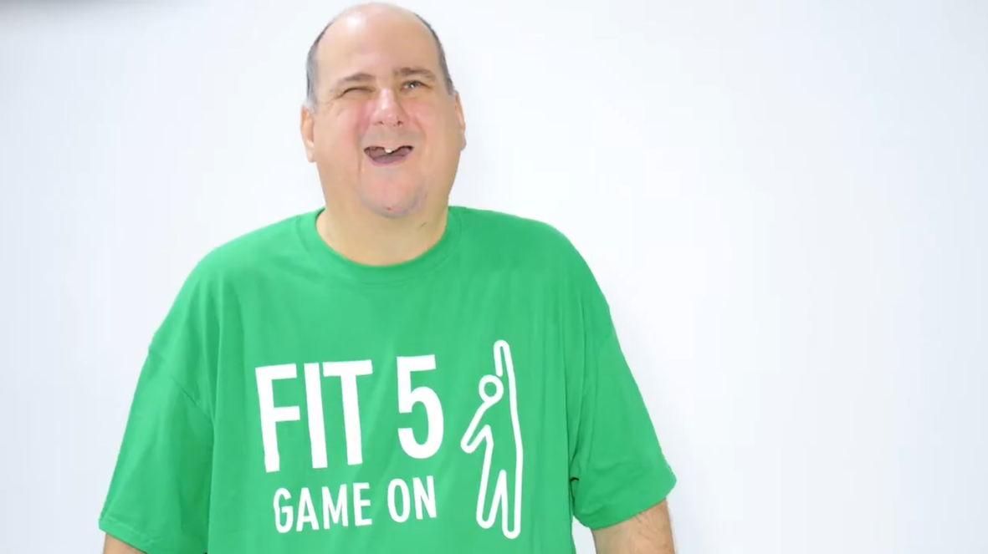
三分钟健身活力活动 + 自主休息
Notes:
***建议运动员参加
辅导员脚本： 您现在已经完成了“特奥会简介”模块。感谢您的参与！希望这些信息对您有所帮助。 让我们一起进行三分钟的短暂健身休息。
之后，您将有大约 30 分钟的自主休息时间来恢复精力。
（辅导员备注：单击摄像头按钮，播放健身活力活动）

Slide 33
1
第一天
什么是“领袖”？
1.2.
Notes:
时间分配：30 分钟
辅导员脚本：
欢迎回来！希望大家休息愉快。
我们下一个模块的重点是了解领导力 – 领导力的含义以及领袖所具备的特质和技能。

Slide 34
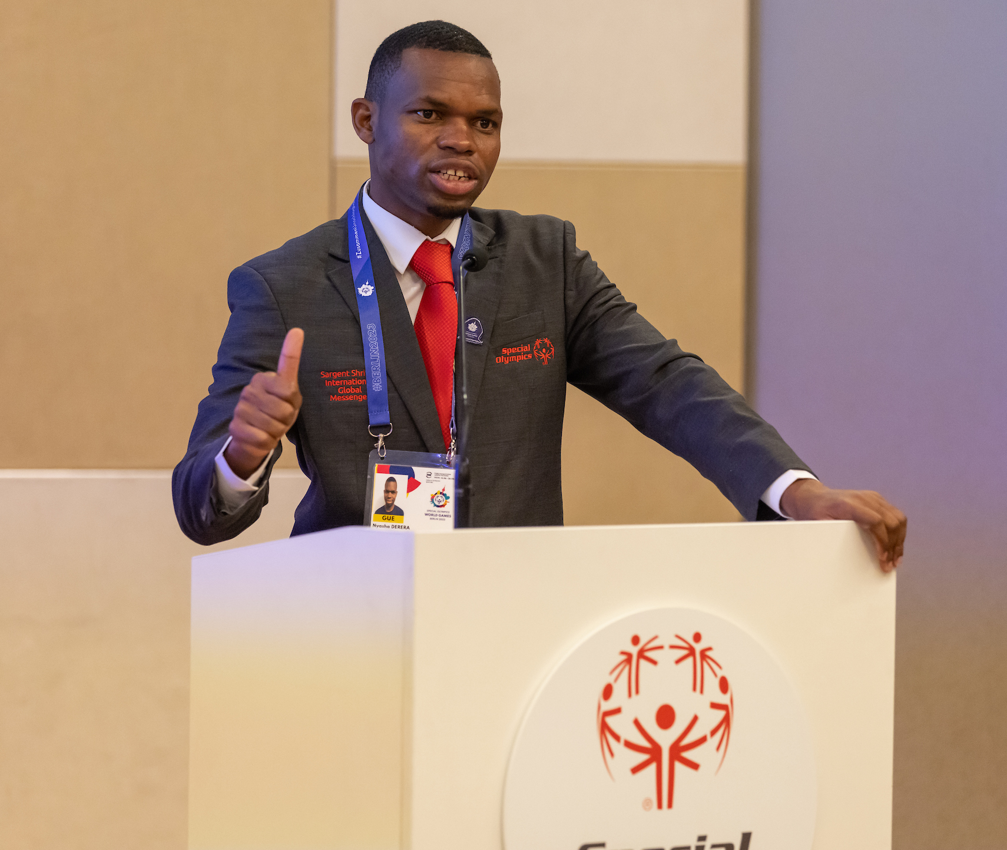
第一天
1.2.
什么是“领袖”？
定义：领导力
领导力是一种关系，通过这种关系，一个人可以影响他人的行为或行动，帮助实现目标。
领导力是引导、指导或影响他人的能力。
Notes:
***建议运动员参加
（辅导员备注：在场的运动员可以谈谈以下定义对他们个人的意义，以及他们如何成为社区的领袖。）
辅导员脚本：
当我们想到领导力时，脑海中可能会浮现出不同的词语。一般来说，领导力是一种关系，通过这种关系，一个人可以影响他人的行为或行动，帮助实现目标。领袖有能力引导、指导或影响他人。
现在，我们来进行一个简短的活动。

Slide 35
第一天
1.2.
什么是“领袖”？
活动
想想您认识的一位领袖。
该领袖可以是特奥会、您所在的社区或媒体报道中的某个人。
2-3 人一组，分享以下内容：
他们是谁？
是什么激励人们追随这个人？
您认为他们的哪些行为或技能在您自己的领导力 中有所体现？
谁是领袖？
Notes:
辅导员脚本：
在这个活动中，我们将再次分成 2-3 人一组。 在分组之前，请花一点时间想想您认识的一位领袖。该领袖可以是特奥会内部或外部的人员。 我们将在小组内分享以下三个问题的答案：
这位领袖是谁？
您认为是什么激励人们追随这个人？
您认为他们的哪些行为或技能在您自己的领导力中有所体现？
（辅导员备注：给出大约五分钟的分享时间）
太棒了！让我们一起做个投票

Slide 36
第一天
1.2.
什么是“领袖”？
想想您认识的一位领袖。
该领袖可以是特奥会、您所在的社区或媒体报道中的某个人。
2-3 人一组，分享以下内容：
他们是谁？
是什么激励人们追随这个人？
您认为他们的哪些行为或技能在您自己的领导力 中有所体现？
活动
谁是领袖？
选择一个类别
教练
老师
队友
特奥会志愿者
社区小组领袖
同事
运动员领袖
Notes:
辅导员脚本：
请选择最能代表您所选领袖的类别。
教练
老师
队友
特奥会志愿者
社区小组领袖
同事
运动员领袖
（辅导员备注：指出您在他们所挑选的人身上看到的任何趋势。这些人有哪些共同特质？请小组成员指出各组之间的相似之处。）
让我们在前进的过程中牢记这些相似之处！

Slide 37
第一天
1.2.
什么是“领袖”？
成功领袖的行为
以身作则
激发共同愿景
挑战过程
鼓舞人心
支持他人展开行动
Notes:
辅导员脚本：
您所选择的领袖有许多共同的行为，他们所做的事情使其成为优秀的领袖。
以下是一些最优秀的领袖的行为范例。
优秀的领袖
以身作则：他们为他人树立良好的榜样。他们向人们展示应该如何待人接物，如何努力工作。
激发共同愿景：领袖相信自己可以有所作为。他们对未来充满热情。卓越的领袖会找到激励他人行动的方法。
挑战过程：卓越的领袖总是在学习新事物，改进做事方式。他们不惧怕提出问题，也不会让别人使用这样的借口：“嗯，这就是一直以来的做法!”
鼓舞人心：卓越的领袖会看到别人做得好的地方，并对其工作给予赞扬。他们会为他人加油鼓劲，尤其是在遇到困难的时候。
支持他人展开行动：卓越的领袖会鼓励他人，赋予他人权力。他们希望团队中的每个人都能做出贡献。他们为每个参与其中的人营造信任和尊重的氛围。

Slide 38
第一天
1.2.
什么是“领袖”？
融合领袖的技能
开放
每位领袖成功所需具备的六项技能：
同理心
勇敢
 | 同理心 |  | 开放
 | 坚毅 |  | 勇敢
 | 责任心 |  | 创新
坚毅
创新
责任心
Notes:
***本节建议运动员参加
辅导员脚本：
现在，我们将讨论 6 项基本的融合领导力技能。
我们希望在所有参加特奥会领导力培养的人中培养这六项能力。我们相信，这 6 项能力是释放我们真正潜力的关键，不仅是作为领袖，更是作为站出来为彻底的包容性（特别是为 IDD 人士）而奋斗的包容性领袖。
作为家庭领袖，您将有机会在组织内的领导工作中练习这些技能。
重要的是，我们要有自我意识，知道自己最擅长哪些技能，以及想要提高哪些技能。
我们都有自己擅长的方面（长处）和可以改进的方面（短处）。
了解自己的长处和短处对于成为一名卓越的领袖非常重要。它可以帮助您了解哪些方面需要改进，或者如何建立一支成功的团队。优秀的领袖身边都有一些人，这些人的长处与他们自己的长处相得益彰，并能弥补自己的短处或知识空白。

Slide 39
第一天
1.2.
什么是“领袖”？
融合领袖的技能
开放
每位领袖成功所需具备的六项技能：
同理心
勇敢
 | 同理心 |  | 开放
 | 坚毅 |  | 勇敢
 | 责任心 |  | 创新
坚毅
创新
责任心
Notes:
辅导员脚本：
第一项技能是同理心。
有同理心的领袖是这样的人：寻求多样性、信任他人、设身处地为他人着想、真诚并意识到自己的行为和偏见。

Slide 40
第一天
1.2.
什么是“领袖”？
融合领袖的技能
开放
每位领袖成功所需具备的六项技能：
同理心
勇敢
 | 同理心 |  | 开放
 | 坚毅 |  | 勇敢
 | 责任心 |  | 创新
坚毅
创新
责任心
Notes:
辅导员脚本：
其次是坚毅。
具备这种技能的人坚韧不拔、不屈不挠、充满干劲、积极主动，他们能克服障碍，并保持对包容性的关注。

Slide 41
第一天
1.2.
什么是“领袖”？
融合领袖的技能
开放
每位领袖成功所需具备的六项技能：
同理心
勇敢
 | 同理心 |  | 开放
 | 坚毅 |  | 勇敢
 | 责任心 |  | 创新
坚毅
创新
责任心
Notes:
辅导员脚本：
接下来是责任心。
拥有这项技能意味着您注重结果，信守承诺，并通过行动激励他人。

Slide 42
第一天
1.2.
什么是“领袖”？
融合领袖的技能
开放
每位领袖成功所需具备的六项技能：
同理心
勇敢
 | 同理心 |  | 开放
 | 坚毅 |  | 勇敢
 | 责任心 |  | 创新
坚毅
创新
责任心
Notes:
辅导员脚本：
开放也非常重要。
开放意味着您积极寻找不同的观点、善于沟通、多听少说、建立伙伴关系、团队合作出色。

Slide 43
第一天
1.2.
什么是“领袖”？
融合领袖的技能
开放
每位领袖成功所需具备的六项技能：
同理心
勇敢
 | 同理心 |  | 开放
 | 坚毅 |  | 勇敢
 | 责任心 |  | 创新
坚毅
创新
责任心
Notes:
辅导员脚本：
与开放同样重要的是勇敢。
勇敢的人敢于挑战他人，富有勇气和激情，敢于失败，并从错误中吸取教训。

Slide 44
第一天
1.2.
什么是“领袖”？
融合领袖的技能
开放
每位领袖成功所需具备的六项技能：
同理心
勇敢
 | 同理心 |  | 开放
 | 坚毅 |  | 勇敢
 | 责任心 |  | 创新
坚毅
创新
责任心
Notes:
辅导员脚本
最后但同样重要的是，创新。
善于创新的领袖明白，改变可以是一件好事，可以让情况变得更好。
他们鼓励成长心态，使他人能够创造性地分享想法，快乐地激励，促进学习并寻求持续改进。

Slide 45
第一天
1.2.
什么是“领袖”？
融合领袖的技能
开放
每位领袖成功所需具备的六项技能：
同理心
勇敢
 | 同理心 |  | 开放
 | 坚毅 |  | 勇敢
 | 责任心 |  | 创新
坚毅
创新
责任心
Notes:
辅导员脚本：
好了，现在我们来举手投票。记住这些反思，因为我们将在下一个模块结束时进行优势评估活动。
您认为自己最擅长哪项技能？
同理心
坚毅
责任心
开放
勇敢
创新
您想提高哪项技能？
同理心
坚毅
责任心
开放
勇敢
创新
您认为怎样才能发挥自己最擅长的技能并提高自己的技能？写下您的答案，并在接下来的几周或几个月里努力实现。记住，优秀的领袖总是在努力提高自己的技能。

Slide 46
1
第一天
什么是“家庭领袖”？
1.3.
Notes:
时间分配：30 分钟
辅导员脚本： 现在我们知道了什么是领袖，让我们来讨论一下如何成为家庭领袖！我们将概述家庭领袖的主要目标、核心作用和责任、培训后的期望、潜在作用和优势评估活动。

Slide 47
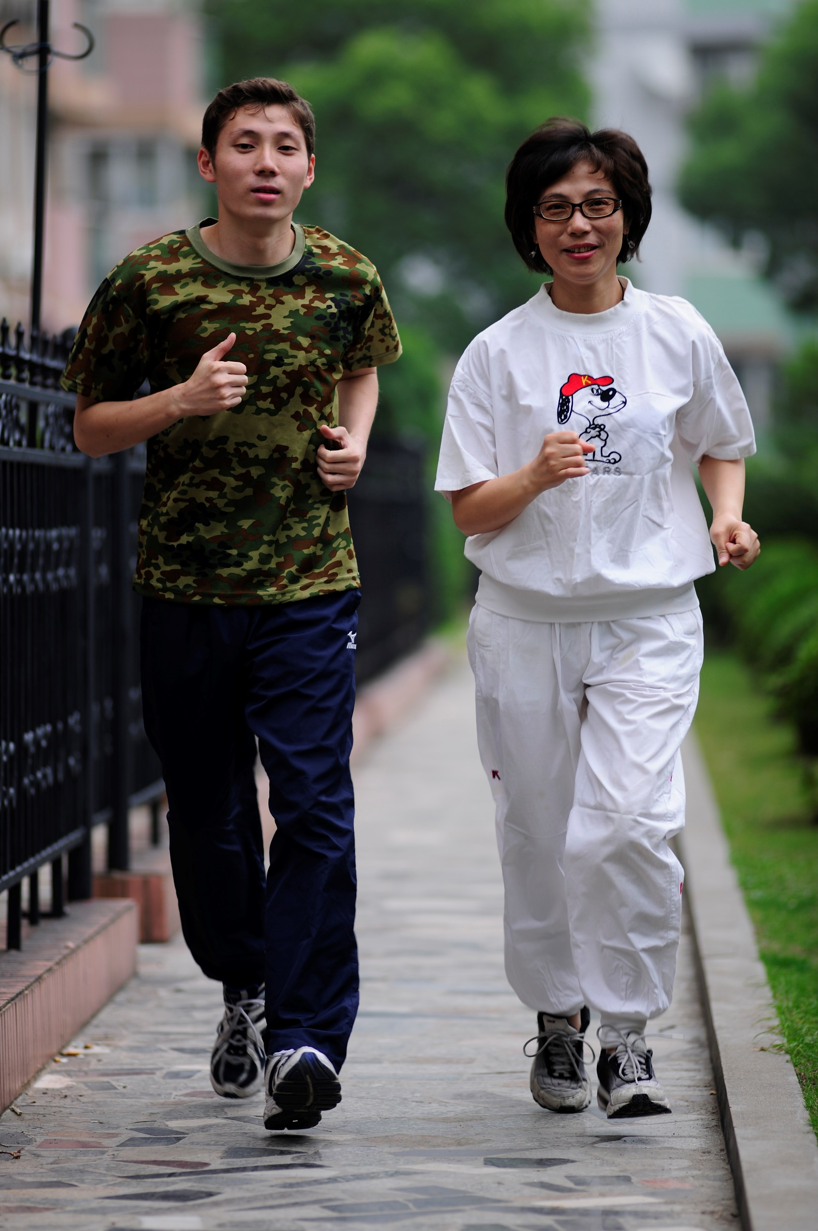
第一天
第一天
什么是家庭领袖？
1.3.
什么是家庭领袖？
1.3.
家庭领袖的主要目标
与地方成员组织合作，为特奥会家庭营造一个提供支持的包容性社区。
创建一个让家庭可以分享经验、获取资源并为特奥会成员组织的成功做出积极贡献的网络。
加强特奥会家庭之间的沟通、协作和参与。
Notes:
辅导员脚本：
作为家庭领袖，您的主要目标是与地方成员组织合作，通过创建一个让家庭可以分享经验、获取资源并为特奥会成员组织的成功做出积极贡献的网络，为特奥会家庭营造一个提供支持的包容性社区。家庭领袖在加强特奥会家庭之间的沟通、协作和参与方面发挥着至关重要的作用。

Slide 48
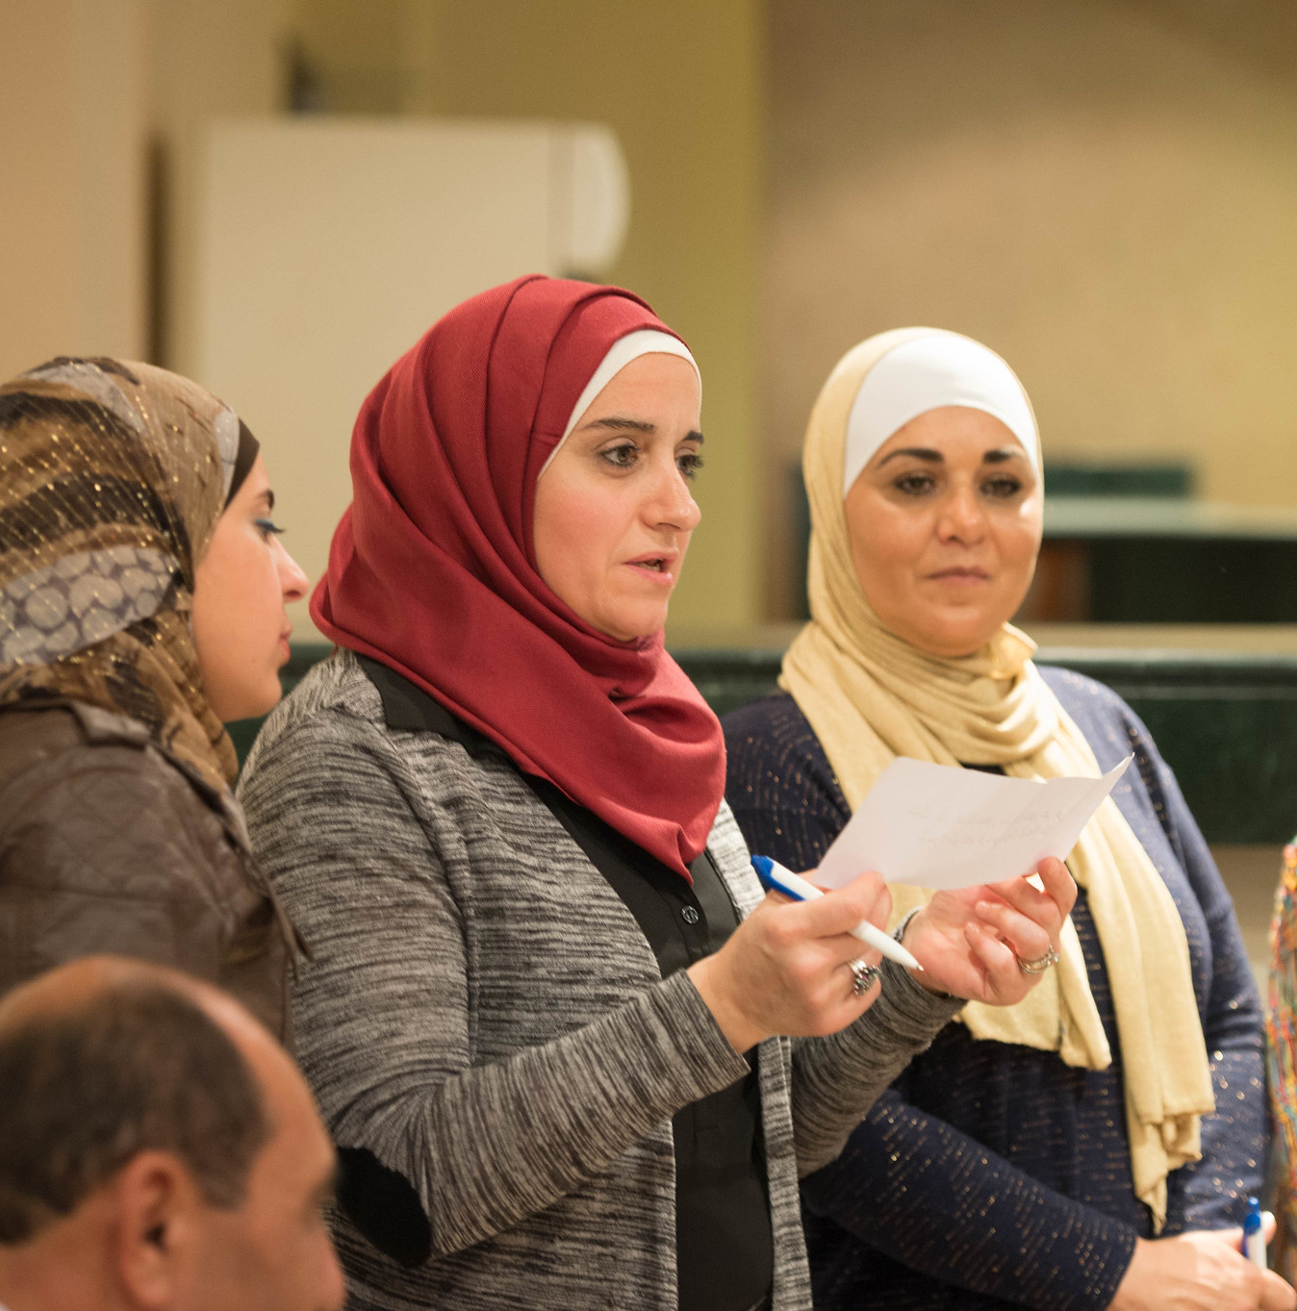
第一天
1.3.
什么是家庭领袖？
核心作用和责任
了解地方成员组织的结构和目标
与您所在的地方成员组织密切合作，了解成员组 织的目标和结构。
家庭支持
通过提供有关特奥会参与和其他社区服务的信息、资源和指导，为家庭提供支持。
Notes:
辅导员脚本：
以下是家庭领袖的核心作用和责任。
家庭领袖应该
了解地方成员组织的结构和目标：家庭领袖应与地方成员组织密切合作，了解成员组织的目标和结构。这可确保每个人都能保持一致，支持相同的战略和使命。
家庭支持：通过提供有关特奥会参与和其他社区服务的信息、资源和指导，为家庭提供支持。

Slide 49
第一天
1.3.
什么是家庭领袖？
核心作用和责任
成员组织支持
与您所在的成员组织合作，确定是否存在您有时间和专业知识来满足的需求。
收集反馈
收集家庭的反馈意见，确保家庭的声音在讨论和决策过程中得到体现。
Notes:
辅导员脚本：
成员组织支持：作为一名训练有素的家庭领袖，与您所在的成员组织合作，确定是否存在您有时间和专业知识来满足的需求。
收集反馈：收集家庭的反馈意见，确保家庭的声音在讨论和决策过程中得到体现。根据您所在成员组织的家庭参与机制，可以将这些信息提供给您所在成员组织的家庭协调员或家庭领袖委员会。

Slide 50
第一天
1.3.
什么是家庭领袖？
活动
优势评估
领导力特征
责任心 | 平易近人 | 积极倾听
真诚 | 勇敢 | 有爱心
有魅力 | 富有同情心 | 自信
始终如一 | 可信 | 好奇
有奉献精神 | 细致 | 同理心
赋权 | 坚毅 | 诚实
谦逊 | 包容 | 鼓舞人心
创新 | 忠诚 | 激励
开放 | 有条理 | 直言不讳
热情 | 积极主动 | 令人信服
负责任 | 尊重他人 | 技能娴熟
聪明 | 提供支持 | 值得信赖
优势圈
阅读您卡片上的优势，思考该优势如何与您在特奥会中 的领导力相关。
所有学员围成一个圈。
分享您卡片上的优势，解释您的领导力风格是否体现 了这一优势。解释原因。
传递优势！分享后，将您的优势卡传递给左手边的人。
新的卡片持有者反思该优势如何适用于自己，或自己 的领导力如何体现该优势，同时反思自己的优势卡片。
Notes:
***建议运动员参加
（辅导员备注：确保您已准备好足够的领导力特征：每个人一个特征。参考上面的“领导力特征”图表，在每张纸上写下一个特征。给每位学员一个特征。）
辅导员脚本：
在您开始思考如何与您所在成员组织/区域领袖合作以实现共同目标时，思考一下您在特奥会方面的优势将会很有帮助。
我们，现在将进行一项优势评估活动，反思一些领导力特征，以及这些特征如何与您作为特奥会家庭领袖的领导力相关。
首先，阅读您卡片上的领导力特征，花一点时间思考该特征如何与您在特奥会中的领导力相关。
接下来，让我们站起来，围成一个圈。
现在，我们将轮流分享自己卡片上的优势，并解释我们的领导力风格或方法如何体现该优势。 分享自己的优势后，将优势传递给左手边的人。 新的卡片持有者反思该优势如何适用于自己，或自己的领导力如何体现该优势，同时分享自己的优势卡片。
我先开始。
非常棒的团队合作！让我们再次就座。

Slide 51
第一天
1.3.
什么是家庭领袖？
反思
小组反思
如何结合并利用这些不同的优势来加强特奥会中的家庭领导力？
优势评估
Notes:
***建议运动员参加
（辅导员备注：以对所确定的优势进行小组反思来结束活动）
辅导员脚本：
正如您所看到的，当我们在一个优势圈中携手合作时，我们的个人优势就会成倍增加。当我们在培训结束时彼此分开时，请记住这一点，知道在我们的家庭领袖中有一个优势社区！
您怎么认为？如何结合并利用这些不同的优势来加强特奥会中的家庭领导力？

Slide 52
第一天
1.3.
什么是家庭领袖？
家庭领袖培训后的期望：
与成员组织/区域领袖合作
与您所在成员组织的家庭协调员或当地社区的其他特奥会工作人员会面。
介绍您在自己所在地方成员组织中提高家庭参与度的目标和计划
根据需要修改您的目标，确保与您所在成员组织的目标保持一致
重新审视和修订行动计划
与您所在地方成员组织特奥会工作人员保持联系，定期报告反馈、成功和障碍。
Notes:
辅导员脚本：
那么，我们在一起培训两天后会发生什么？您如何开始自己作为家庭领袖的角色？
培训结束后，一定要与您所在成员组织的家庭协调员或当地社区的其他特奥会工作人员会面，这一点非常重要。在这次会面中，您可以向其介绍您在自己所在地方成员组织中提高家庭参与度的目标和计划，我们将在今天的培训课程结束时制定这些目标和计划。在与特奥会工作人员会面期间和会面之后，您可以根据需要修改您的目标，确保与您所在地方成员组织的目标保持一致。然后，您可以以家庭领袖的身份实施这个新的行动计划。
在您担任家庭领袖期间，务必定期与您所在地方成员组织的联系人保持联系，报告反馈、成功或障碍。请记住，您并不孤单，我们所有人都在一起，共同努力实现成员组织的目标！

Slide 53
第一天
1.3.
什么是家庭领袖？
家庭领袖培训后的期望：
与成员组织/区域领袖合作
与您所在成员组织的家庭协调员或当地社区的其他特奥会工作人员会面。
介绍您在自己所在地方成员组织中提高家庭参与度的目标和计划
根据需要修改您的目标，确保与您所在成员组织的目标保持一致
重新审视和修订行动计划
与您所在地方成员组织特奥会工作人员保持联系，定期报告反馈、成功和障碍。
Notes:
辅导员脚本：
那么，我们在一起培训两天后会发生什么？您如何开始自己作为家庭领袖的角色？
培训结束后，一定要与您所在成员组织的家庭协调员或当地社区的其他特奥会工作人员会面，这一点非常重要。在这次会面中，您可以向其介绍您在自己所在地方成员组织中提高家庭参与度的目标和计划，我们将在今天的培训课程结束时制定这些目标和计划。在与特奥会工作人员会面期间和会面之后，您可以根据需要修改您的目标，确保与您所在地方成员组织的目标保持一致。然后，您可以以家庭领袖的身份实施这个新的行动计划。
在您担任家庭领袖期间，务必定期与您所在地方成员组织的联系人保持联系，报告反馈、成功或障碍。请记住，您并不孤单，我们所有人都在一起，共同努力实现成员组织的目标！

Slide 54
第一天
1.3.
什么是家庭领袖？
家庭领袖的职能和作用
招募家庭成员
组建家庭支持网络
家庭健康（儿童早期发展、家庭健康论坛、运动员健康计划）
宣传和赋权
其他职能/作用
为成员组织捐款/筹资、讲述故事等
Notes:
辅导员脚本：
在与特奥会工作人员会面之前，有必要先了解一下您作为家庭领袖可以发挥的一些作用。这个列表并不详尽，您的特奥会联系人可能会有不同的想法。记住要牢记自己的优势，并咨询您所在地方成员组织，使自己的技能符合其需求。
您的领导力可以在以下方面发挥作用： 招募家庭成员：使用电子邮件、电话或您所在区域的首选通信方式联系新的家庭。新的家庭成员可能会发现了解您的特奥会经历很有帮助。整理家庭联系信息（例如通过 Excel 文件）也很有帮助，以便常年与家庭成员保持联系。您还可以支持或策划家庭活动。
组建家庭支持网络 (FSN)：家庭支持网络提供了一个项目机制，特奥会家庭通过该结构与新家庭建立联系，欢迎新家庭加入特奥会社区。家庭支持网络的目标是支持家庭、发展与社区组织的合作伙伴关系，以及培训新的家庭领袖。如果您所在的区域没有家庭支持网络，您可以看看其他区域的做法！意大利的家庭支持网络就是个例子。
家庭健康论坛：家庭健康论坛 (FHF) 为父母、照护者和兄弟姐妹提供了一个参与健康教育并直接从专业医护人员、社区领袖和社会服务提供者那里获取资源的空间。您可以志愿参与策划家庭健康论坛，邀请其他家庭参加，并作为选定主题的主题专家在家庭健康论坛上发言。
幼儿运动员：幼儿运动员 (YA) 通过包容性发展技能活动为 2 至 7 岁儿童提供直接支持，影响幼儿的社交、认知、
心理和身体发展。YA 在
家庭、学校和社区中开展工作，在特奥会培训和资源的支持下，由父母、家庭、老师和志愿者领导。您可以为 YA 活动提供志愿服务，或担任教练。2-7 岁的兄弟姐妹也可以作为参与者与其有智力障碍的兄弟姐妹一起参加包容性的 YA 活动。
运动员健康计划：Healthy Athletes®（运动员健康计划）(HA) 在一个有趣、温馨的环境中提供免费的健康筛查和健康教育，重点是消除有智力障碍的人士在就医时经常经历的焦虑。HA 提供九个不同健康领域的筛查，包括儿科、情绪健康、视力、牙科、听力学、物理治疗、足病学、健康促进和运动体检。作为一名学生或医疗保健专业人员，您可以担任健康专业知识志愿者。
宣传和赋权：运动员作为自我倡导者对特奥会的目标至关重要，家庭领袖也可以加入该工作。您可以向立法者和其他组织宣传有智力障碍的人士所面临的污名化和刻板印象所带来的重大后果。
其他职能和作用包括为您所在成员组织筹集捐款、讲述故事以产生影响（我们将在下一个模块中学习），或满足成员组织的任何其他需求（只要您的优势与之相符）。
机会无穷无尽，我们非常感激您的加入！

Slide 55
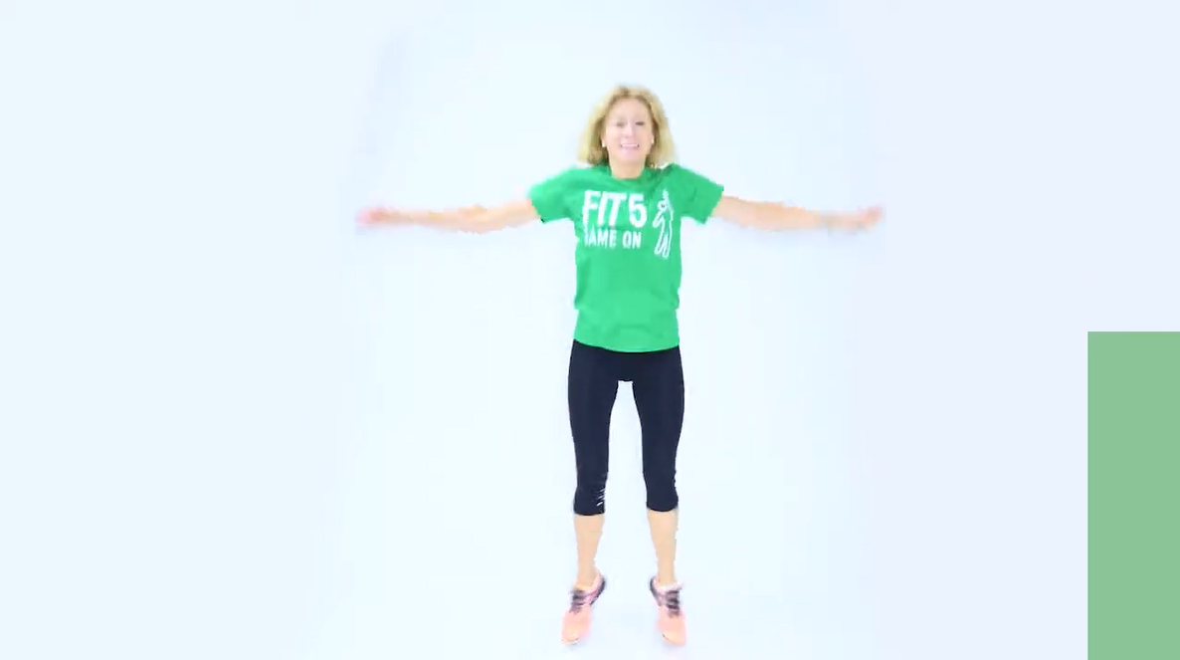
午休 + 健身活力活动
Notes:
***建议运动员参加
辅导员脚本： 您现在已经完成了“什么是领袖”和“什么是家庭领袖”模块。非常棒！ 现在我们有一个小时的午休时间。回来后，我们将进行三分钟的活力活动，然后分组进行“讲述影响力故事”和“兄弟姐妹参与”研讨会。

Slide 56
1
第一天
讲述影响力故事/兄弟姐妹参与
1.4.
Notes:
***建议运动员参加
时间分配：1 小时
辅导员脚本：
欢迎回来！
今天下午，我们将首先进行分组。我们的兄弟姐妹将参加“兄弟姐妹参与”研讨会，其他家庭成员则留在这里参加“讲述影响力故事”研讨会。
“讲述影响力故事”研讨会将帮助您做好准备，讲述特奥会所做工作的影响力。
“兄弟姐妹参与”研讨会将为兄弟姐妹提供一个相互了解的机会，并讨论如何成为家庭领袖，特别是作为兄弟姐妹。
我们现在来分组。

Slide 57
1
第一天
讲述影响力故事
1.4.

Slide 58
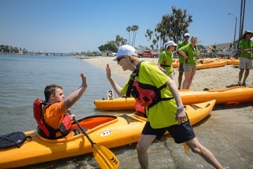
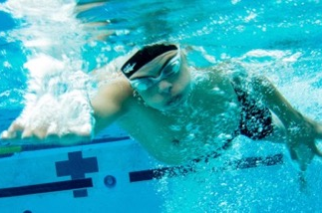
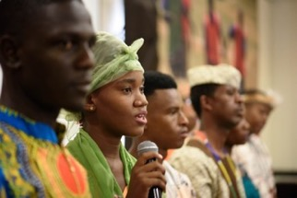
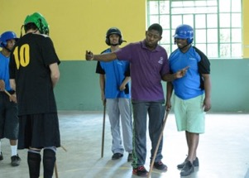
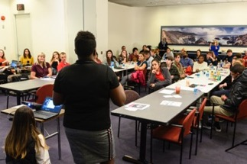
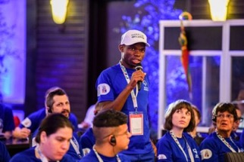
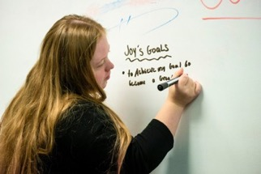
讲述影响力故事
分享特奥会的力量
Notes:
辅导员脚本：
关于特奥会，人们讲述的故事有很多种。最好的故事是关于特奥会工作的影响力的故事。对于“影响力”这个词，不同的人有不同的理解。我们将对其进行澄清，这样我们大家的想法就会一致。

Slide 59
花点时间反思并感到自豪。
Notes:
辅导员脚本
在开始之前，让我们花点时间反思一下。生活给你们带来了欢乐和挑战，你们很容易忘记自己和家人已经成长了多少。讲述故事很重要，因为它让您有机会分享和庆祝自己的经历以及特奥会的力量。

Slide 60
第一天
1.4.
讲述影响力故事
想想特奥会的作用
归属感
更多友谊
运动技能
自信
健康的生活方式
演讲技能
更好的健康状况
宣传技能
赋权
个人成长
社区联系
丰富的生活
特奥会解决了有智力和发育障碍的人士面临的问题。
特奥会以真正重要的方式改变了人们的生活。
Notes:
辅导员脚本：
当您想到特奥会的作用时，您可能会想到很多事情。特奥会背后的共同目的是解决问题。
事实上，特奥会的创立是因为有一个解决问题的空间，而政府、企业和个人还不具备这样的条件。
当特奥会解决了问题时，它可以改变人们的生活。当您解决了大问题时，这些都是非常重要的变化。
这些变化正是影响力故事的全部内容。

Slide 61
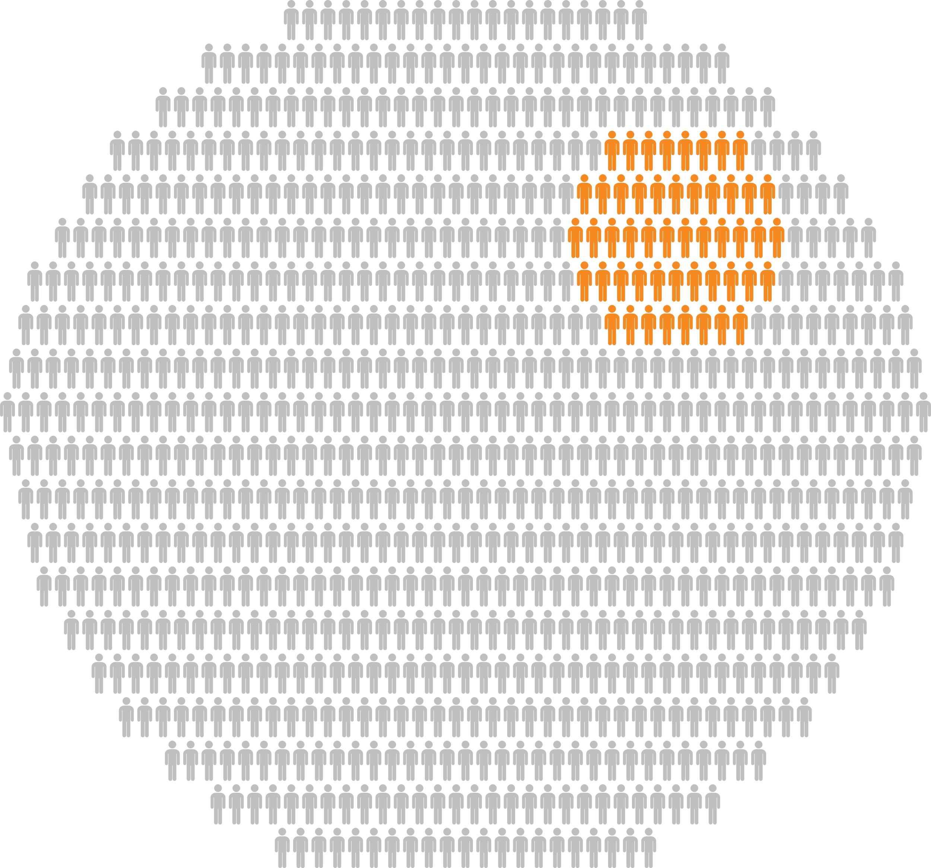
第一天
1.4.
讲述影响力故事
特奥会内的人
我们理解使命。
我们了解这项工作。
我们知道这项工作的价值。
世界上大多数人都不了解有智力和发育障碍 的人士的潜力和天赋。
如果我们不向其他人解释特奥会的工作和影响力，他们可能永远无法理解。
我们用故事来解释这些事情。
Notes:
辅导员脚本：
我们谈论特奥会有多大，但与全世界所有人相比，特奥会只是一个小群体。您也是这个群体中的一员，您也了解特奥会工作的价值所在。
但是，人们可能并不熟悉我们的工作。特奥会的存在是为了颂扬有智力和发育障碍的人士的能力和潜力。
因此，我们的工作就是帮助其他人认识到这些天赋。我们通过讲述故事说明特奥会的重要性来做到这一点。

Slide 62
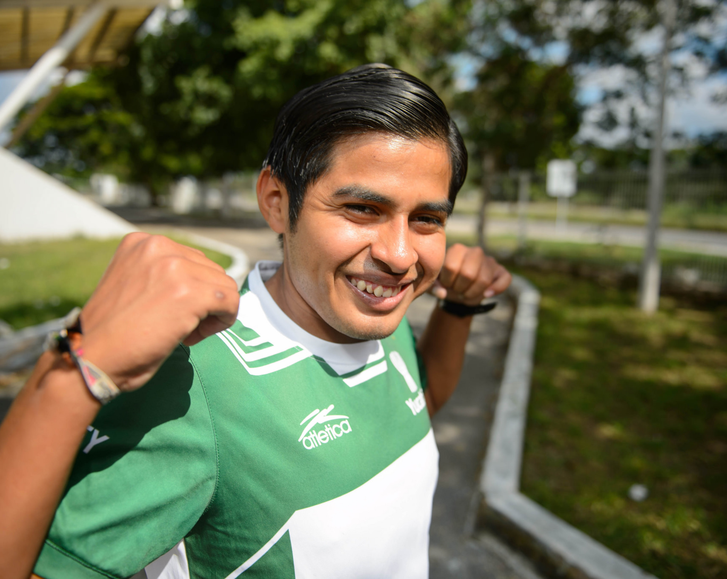
第一天
1.4.
讲述影响力故事
一个人生活中的变化就是影响力
影响力就是改变。
影响力故事仔细解释了特奥会如何改变一个人的生活。
展示影响力的关键是解释特奥会做了什么和结果发生了什么。
Notes:
辅导员脚本：
这就是我们的要点。 影响力就是改变。它是一个人生活中的变化。
影响力故事展示了特奥会如何改变一个人的生活。
影响力故事讲述的是真实发生在……一个人身上的事情……有名字、有家乡、有他们每天都要克服的挑战。
我们关注的是已经发生的影响力，而不是我们希望做什么、计划做什么或可能会发生什么！

Slide 63
第一天
1.4.
讲述影响力故事
所有故事都有三个部分：
开头
中间
结尾
情况
有些事情改变了情况
这种变化的结果。
很久很久以前…
……来了一位魔法仙女……
……他们从此过上了幸福的生活。
Notes:
辅导员脚本： 每个故事都有开头、中间和结尾。
在故事的开头，我们会了解当时的情况和相关人物。
然后，在中间，发生了一些事情，改变了故事中人物的情况。
故事的结尾描述了这一变化的结果。
这就像一个童话故事。
“很久很久以前”给了我们一些遐想。
然后发生了一些事情，这些事情可能是由一位魔法仙女的行为所引起。
然后，我们看到了事情的结果。有时，结局是“从此过上了幸福的生活”。有时不是。

Slide 64
第一天
1.4.
讲述影响力故事
影响力故事也有 3 个部分
开头
中间
结尾
问题
工作
影响力
描述一个人在参加特奥会之 前面临的问题。
仔细解释特奥会所做的解决 了这个人问题的工作。
展示因为特奥会的工作，这个人的生活发生了什么变化。
Notes:
辅导员脚本：
特奥会故事也遵循同样的模式。
与众不同的是，特奥会故事还展现了特奥会的价值。
这一点在发生变化的中间部分尤为明显。
在特奥会故事中，重点是特奥会工作带来的变化。如果这不是由特奥会所引起，那么我们可以在另一个例子中颂扬这个影响力故事。
这里的结尾将展示一个人生活中的变化，无论大小！这是一个谈论变化影响力的机会。
如果您认为自己的故事可能没有变化，请仔细看看。如果您仍有问题，我们随时可以选择另一个特奥会影响力故事！

Slide 65
我们的影响力故事需要仔细解释特奥会的工作如何带来令人印象深刻的结果。
Notes:
辅导员脚本：
请记住，这些影响力故事是我们提升和宣传特奥会的机会，我们要为所发生的变化对组织给予赞扬。

Slide 66
第一天
1.4.
讲述影响力故事
特奥会内的人…
…了解我们所做的工作。
对我们来说很清楚的事情对大多数人来说却是全新的。
我们需要以通俗易懂的方式，清楚地写出社 区中大多数人都能理解的变化。
Notes:
辅导员脚本：
记住，我们是一个知识渊博的团队，我们知道这项工作涉及到什么。
很多人可能不知道，但我们有机会通过陈述这些故事来告诉他们！
通过清楚地陈述和展示特奥会作为变革者的形象，我们可以提高人们的认识。

Slide 67
第一天
1.4.
讲述影响力故事
故事 1
Harriet 很害羞。她加入了特奥会。她参加了体育运动，结交了很多朋友。她现在很外向，很自信。
我们可以猜测特奥会为增强 Harriet 的自信心做了哪些工作。但这些工作 并未被提及。
Notes:
辅导员脚本：
我们来一起练习！有些故事对您来说可能很清楚，但对其他人来说可能并未清楚说明特奥会的作用。
大声朗读 Harriet 的故事。
作为家庭领袖，我知道我们已经见证了这个故事的发生，我们也知道这项工作不仅仅是提供体育运动。但是，不熟悉特奥会的人可能会认为这就是故事的全部内容。我们可以做的是添加更多关于 Harriet 生活变化的细节！

Slide 68
第一天
1.4.
讲述影响力故事
故事 1
Harriet 很害羞。她加入了特奥会。她参加了体育运动，结交了很多朋友。她现在很外向，很自信。
我们可以猜测特奥会为增强 Harriet 的自信心做了哪些工作。但这些工作 并未被提及。
故事 2
Nigel 在学校参加了很多体育活动。他刻苦训练，在夏季国际特殊奥林匹克运动会上获得了跳高金牌。他渴望成为一名教练，并最终成为了一名教练！
我们知道，体育运动可以激发雄心壮志、提高技能和增强信心。但在这短短的一段话中，却完全没有解释这一点。
Notes:
大声朗读 Nigel 的故事。
您认为我们可以添加哪些细节？ 很好！ 我们可以添加一些问题的答案，比如谁指导了他？谁引导了他？谁相信他并鼓励了他？这些细节将使特奥会的影响力对于组织之外的其他人来说更为清晰。

Slide 69
第一天
1.4.
讲述影响力故事
Muskan 曾经是一个依赖性极强的孩子，总是依偎在母亲身边。
但随着特奥会教练指导她进行举重训练，她的自信心逐渐增强。他们鼓励她不断努力。这点燃了 Muskan 的好胜心， 她成为了一名出色的举重运动员。
她的运动能力为她旅行参加体育比赛开辟了可能性。特奥会工作人员鼓励她为自己做一些事情。作为一名举重运动员，搬运自己的行李很容易。远离家人独自生活让她觉得自己更有能力、更独立。。
现在，她在家里和社区中都是一个更加自立和独立的年轻 女性。她的母亲为她感到骄傲。
在这个小故事中，我们可以看到 Muskan 的需求。
我们确切地看到了特奥会教练和工作人员所做工作带来的变化。
这种变化对任何人来说都是可以理解 和有意义的。
这个故事展示了特奥会的影响力。
Notes:
辅导员脚本：
现在，您觉得这个故事怎么样？ 是的！这个故事是一个很好的例子，说明了我们创作影响力故事的目标。
突出显示的部分讲述了特奥会的工作。教练们做了什么很清楚。很明显，他们带来了变化。 这显示了特奥会工作的影响力。
您能指出开头、中间和结尾吗？
对极了！ 我们来谈谈这三个不同的部分。

Slide 70
第一天
1.4.
讲述影响力故事
显示问题或需求
Muskan 依赖性强，很粘人
Muskan 曾经是一个依赖性极强的孩子，总是依偎在母亲身边。
但随着特奥会教练指导她进行举重训练，她的自信心逐渐增强。他们鼓励她不断努力。这点燃了 Muskan 的好胜心， 她成为了一名出色的举重运动员。
她的运动能力为她旅行参加体育比赛开辟了可能性。特奥会工作人员鼓励她为自己做一些事情。作为一名举重运动员，搬运自己的行李很容易。远离家人独自生活让她觉得自己更有能力、更独立。。
现在，她在家里和社区中都是一个更加自立和独立的年轻女性。她的母亲为她感到骄傲。
清楚地描述特奥会所做的帮助工作
教练引导她，培养她的自信心。 工作人员鼓励她独立。
展示有意义的影响力
Muskan 自信、独立、自立，在生活中取得了成功。
Notes:
辅导员脚本：
Muskan 的故事是一个常见而快乐的故事，很多人都很熟悉！有些人曾经很害羞，他们加入了特奥会，现在他们不再害羞了。我们如何讲述这个故事将使其成为一个影响力故事，具体来说，我们需要清楚地展示当你不再害羞时，生活会发生怎样的变化。
我们来看看这个故事的三个部分。
首先，我们清楚地看到 Muskan 有一个需求。
接下来，故事详细展示了特奥会所做的满足了这一需求的工作！
最后（这个部分至关重要，但也是故事中经常缺少的部分），故事描述了 Muskan 的变化，以及这种变化如何在家里和社区中显现出来。
如果我们可以写一个更长的版本，我们甚至可以添加更多细节，引用运动员和她母亲的话。
在您问这个问题时，请把幻灯片打开。
我有一个问题要问你们：你们认为特奥会工作的影响力需要多长时间才能在 Muskan 身上显现出来？一年？也许两年？
让大家畅所欲言。
重要的是要知道，影响力需要时间。好的影响力故事展示了特奥会工作在数月甚至数年内所产生的影响。

Slide 71
第一天
1.4.
讲述影响力故事
Pauline Paul 还记得学生时代被欺凌的痛苦。
Pauline 的同学取笑她，因为她有智力障碍，学东西没有其他人快。
她知道在巴布亚新几内亚，在她附近的学校里，欺凌仍然是一个问题。 她想帮助其他人避免她在成长过程中所受到的伤害。
但 Pauline 不知道如何开始，也不知道该做什么。
特奥会训练 Pauline 进行公开演讲。她知道，要想变得自信， 就必须不断练习、练习、再练习。她做到了，她不再害怕演讲。
Pauline 讲述了她的生活，以及巴布亚新几内亚四所学校里的欺凌行为。
一位听过她演讲的学生说：“我现在真的知道智障人士被欺凌时的感受了。”
“我保证停止欺凌行为。当我的朋友被欺凌时，我会挺身而出。”
Notes:
大声朗读这个故事，然后转到下一张幻灯片。

Slide 72
第一天
1.4.
讲述影响力故事
Pauline Paul 还记得学生时代被欺凌的痛苦。
Pauline 的同学取笑她，因为她有智力障碍，学东西没有其他人快。
她知道在巴布亚新几内亚，在她附近的学校里，欺凌仍然是一个问题。她想帮助其他人避免她在成长过程中所受到的伤害。
但 Pauline 不知道如何开始，也不知道该做什么。
特奥会训练 Pauline 进行公开演讲。她知道，要想变得自信， 就必须不断练习、练习、再练习。她做到了，她不再害怕演讲。
Pauline 讲述了她的生活，以及巴布亚新几内亚四所学校里的欺凌行为。
一位听过她演讲的学生说：“我现在真的知道智障人士被欺凌 时的感受了。”
“我保证停止欺凌行为。当我的朋友被欺凌时，我会挺身而出。”
开头
Pauline 看到了什么问题？
Pauline 有什么需求？
中间
特奥会做了哪些工作来满足 Pauline 的需求？
Pauline 做了哪些工作来解决她所看 到的问题？
结尾
特奥会的工作带来了什么变化？
Notes:
辅导员脚本：
让我们仔细看看这个故事。你们可以看到，这个故事讲述了不同类型的工作和不同类型的影响力。但故事很短。
阅读右边的问题，让与会者回答。
主持人备注：Pauline 看到了欺凌的发生，就像她小时候一样。Pauline 需要自信和技能来帮助满足这种需求。
特奥会的工作是训练 Pauline。Pauline 的工作是学习和练习，然后通过演讲运用她的技能。
特奥会带来的变化实际上是 Pauline 带来的：至少有一名学生对欺凌有了新的认识，并决心在看到欺凌发生时自己采取行动。

Slide 73
描述工作很容易。
确定影响力则比较困难。
家庭成员看到特奥会的真正影响力
Notes:
辅导员脚本：
影响力故事难以撰写的一个原因是，我们需要把重点从描述工作转移到描述变化上。
工作不是变化。记住，工作只是让变化发生。工作不是变化。我们可以撰写影响力故事来描述变化！
作为家庭领袖，我们看到了特奥会的真正影响力，我们可以分享有关特奥会影响力的故事！

Slide 74
家庭
数百万的家庭看到了这项工作对运动员日常生活的影响力。
Notes:
辅导员脚本：
全世界有数百万家庭看到了特奥会工作的影响力。
这就是我们要与您分享这个研讨会的原因。
您是影响力故事的一个最佳来源，因为您身处其中，工作的影响力可能需要数月甚至数年的时间才能清晰可见。

Slide 75
第一天
1.4.
讲述影响力故事
做这项工作的人只知道自己做了什么。
他们往往看不到自己工作的长期影响。
Notes:
辅导员脚本：
想想从事特奥会工作的人（工作人员、志愿者等）。
即使您是一名医生，递给别人一副眼镜，您所知道的也只是他们能看得更清楚。您没有必要亲眼目睹他们的生活会发生怎样的变化。

Slide 76
第一天
1.4.
讲述影响力故事
工作人员所看到的
家庭成员所看到的
我给人配了幅眼镜 |  | Nadine 运动能力更强了，学习成绩更好了，可以自己阅读了
我教授了公开演讲 |  | Miguel 在当地小镇的一次会议上就一 个对他很重要的话题发表了演讲
我教授了领导力 |  | Rose 志愿领导了学校的一个委员会， 并且做得很好。
我领导了一个教练课程班 |  | Harry 利用运动和教练知识成为了一 名助理教练。
我教授了时间管理 |  | Chen 学会了先做重要的事情， 她在工作中得到了晋升。
Notes:
辅导员脚本
讨论幻灯片上列出的示例。
看看这些例子。开展工作和看到影响力之间的区别在于时间。
一个人可能会教授时间管理课程，他们可能会有非常好的想法，运动员开始每天实施。
但这位老师不会知道自己工作的影响力。最重要的是，作为家庭领袖的您和您的运动员，会知道这一点。要记住，您所看到的才是特奥会工作中最重要的部分，这一点很重要。

Slide 77
特奥会的工作让影响成为可能。
家庭帮助让影响力变得可见。
Notes:
辅导员脚本：
所有人员、资金、规划、工具、装备和工作都只是为了让影响成为可能。
当您看到它，当您写下关于它的故事时，您就会让这种影响力变得可见！

Slide 78
第一天
1.4.
讲述影响力故事
影响力故事讨论
特奥会改变了生活吗？是还是不是？
举一个您亲身经历的例子。
问题是什么？
特奥会做了什么？
发生了什么变化？
Notes:
辅导员脚本：
花大约五到七分钟的时间。
让我们一起来。
我想我们都相信特奥会。
我想我们都认同特奥会的使命，我们看到了特奥会工作的价值。
但您亲眼看到了什么表明特奥会改变了生活吗？确实改变了，不是吗？
是吗？不是？
如果您相信特奥会改变了生活，请举手。
当有人举手时，向他们提出幻灯片上的问题：
需要解决的问题是什么？ 特奥会做了哪些工作带来了变化？
发生了什么变化？有什么不同？
非常棒！感谢您分享影响力故事。

Slide 79
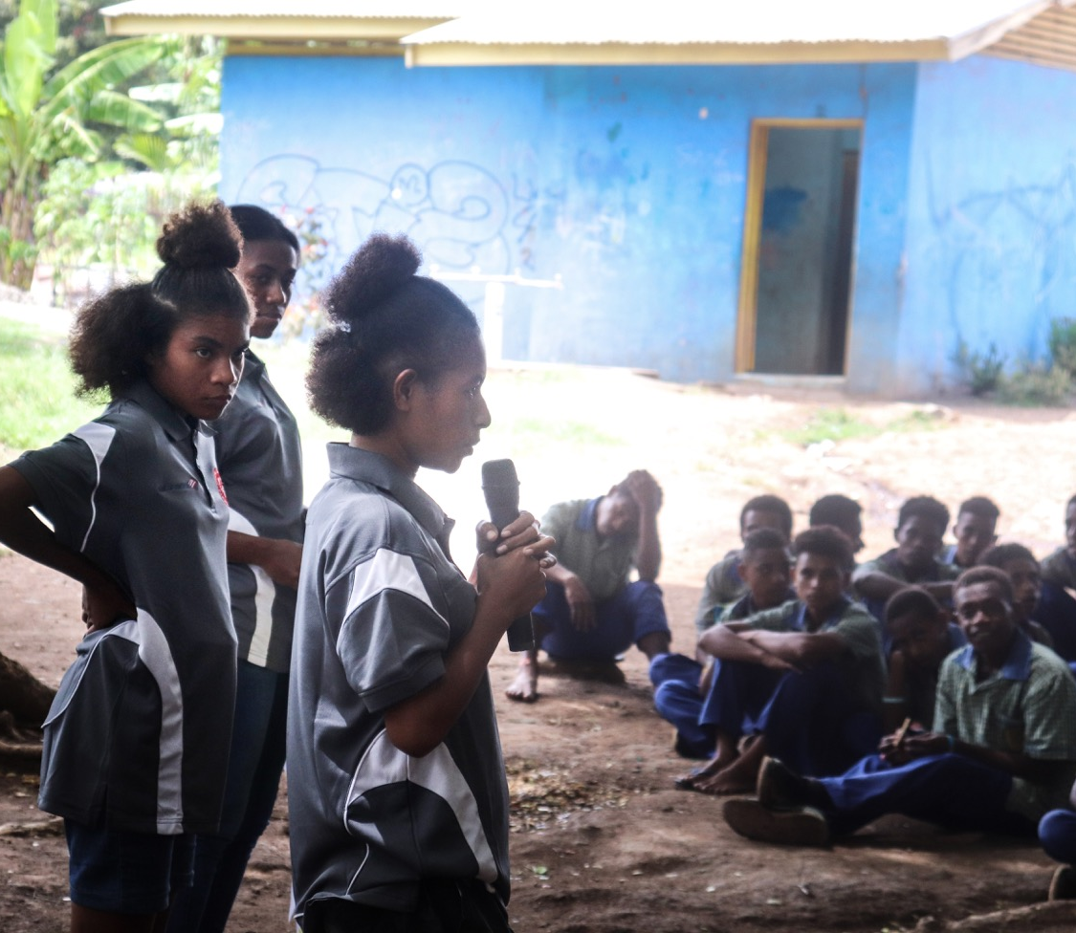
让我们来谈谈照片。
Notes:
辅导员脚本：
接下来，让我们来谈谈照片。
这是前一个故事中 Pauline 的照片。
这是特奥会工作的一个很好的例子。
Pauline 正在讲话。她吸引了观众！ 您喜欢这张照片的什么地方？
对极了！距离足够近，可以看到她的表情和她身边的人的表情。这是我们正在寻找的照片的一个很好的例子。

Slide 80
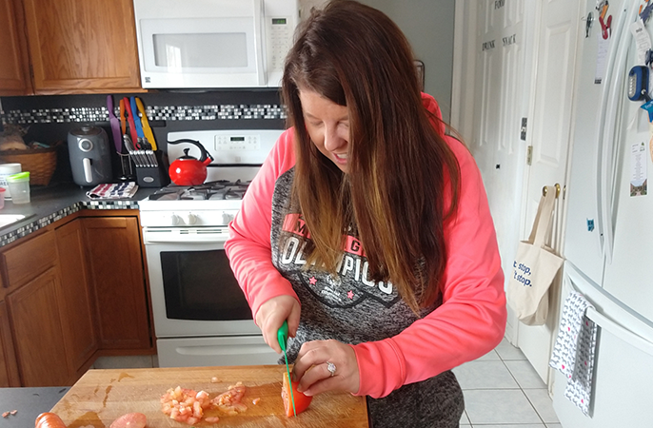
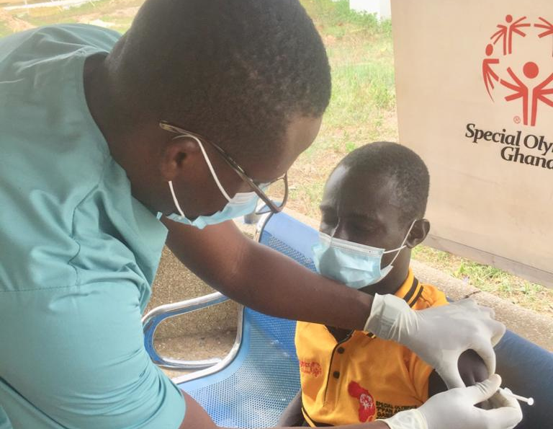
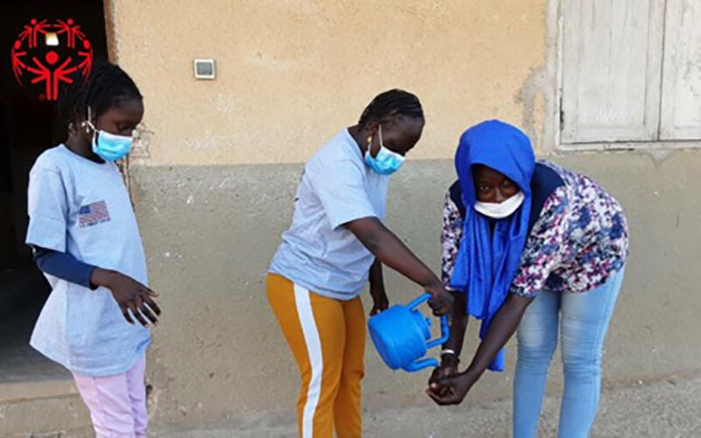
第一天
1.4.
讲述影响力故事
像这样的照片可以吸引人们对故事的关注。
Notes:
辅导员脚本： 一张好的特奥会照片展示了正在进行的工作。
我们通常无法展示影响力，但我们肯定可以展示正在进行的工作。
您可以看到，一个女孩在切菜，有个人在打针，有人在用一个特殊的水壶洗手。
这些都是令人感兴趣的照片，它们可以吸引人们在网页或社交媒体上停下来观看。

Slide 81
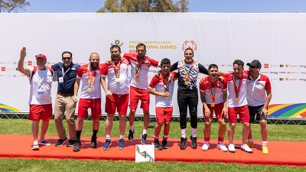
第一天
1.4.
讲述影响力故事
这样的照片不令人感兴趣。
它们不会吸引人们停下来观看
Notes:
辅导员脚本：
您觉得这些照片怎么样？ 感谢分享！ 这些照片可能不如之前的照片令人感兴趣，因为它们没有讲述故事，我们没有看到正在进行的工作。 对于照片中的人来说，这些照片当然很有价值，也很令人感兴趣，但对于外部观众来说，可能就不是这样了。 我们应该专注于制作第一组照片。

Slide 82
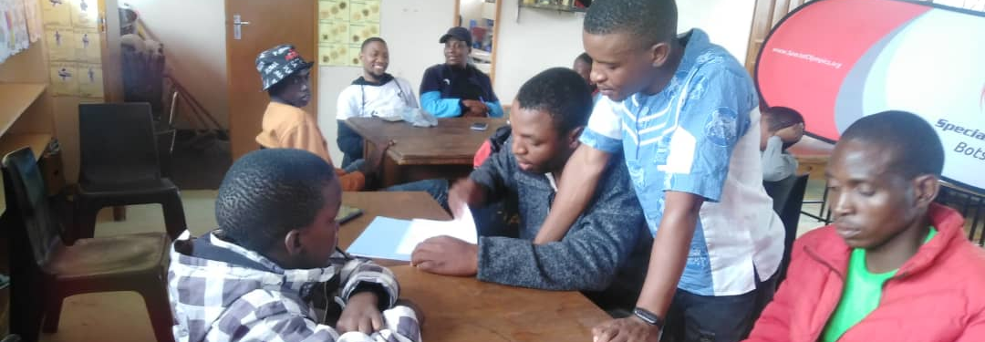
第一天
1.4.
讲述影响力故事
团队工作的照片很好。
Notes:
辅导员脚本： 如果我们有一个团队，我们可以做的是专注于一群人一起工作！

Slide 83
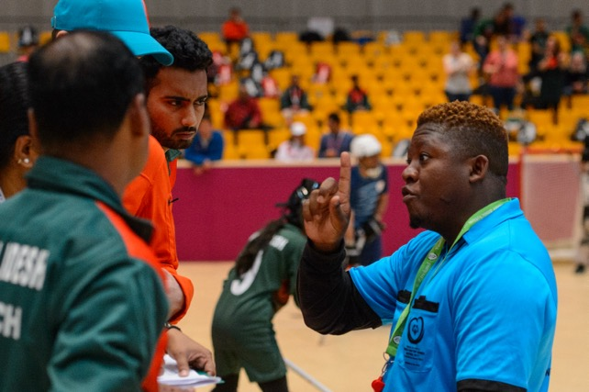
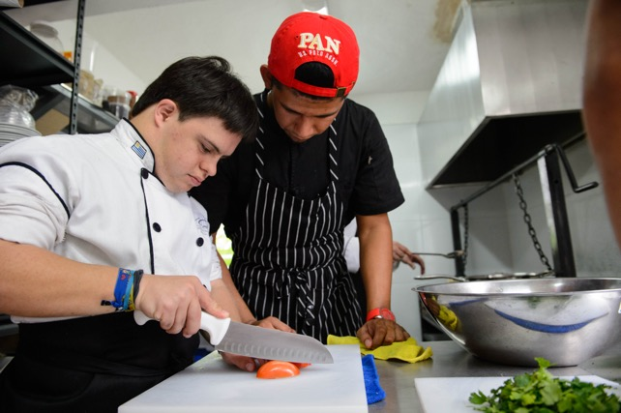
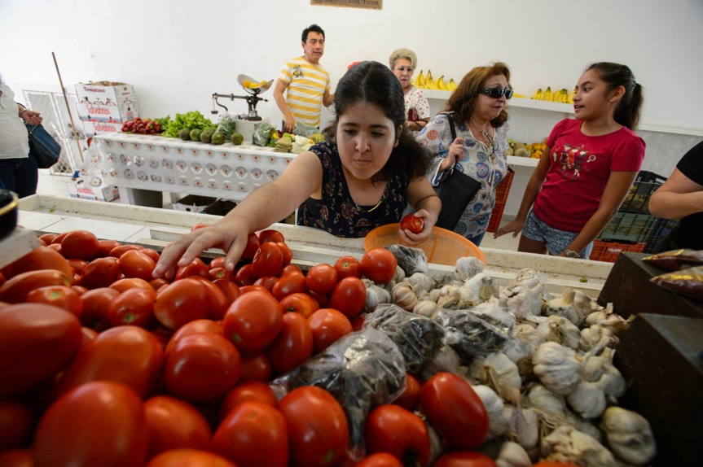
第一天
1.4.
讲述影响力故事
拍摄展示运动员能力的照片。
Notes:
辅导员脚本： 您注意到这个焦点是什么？ 运动员在行动，是的！
我们想展示运动员可以烹饪、购物，也可以在比赛中担任裁判。

Slide 84
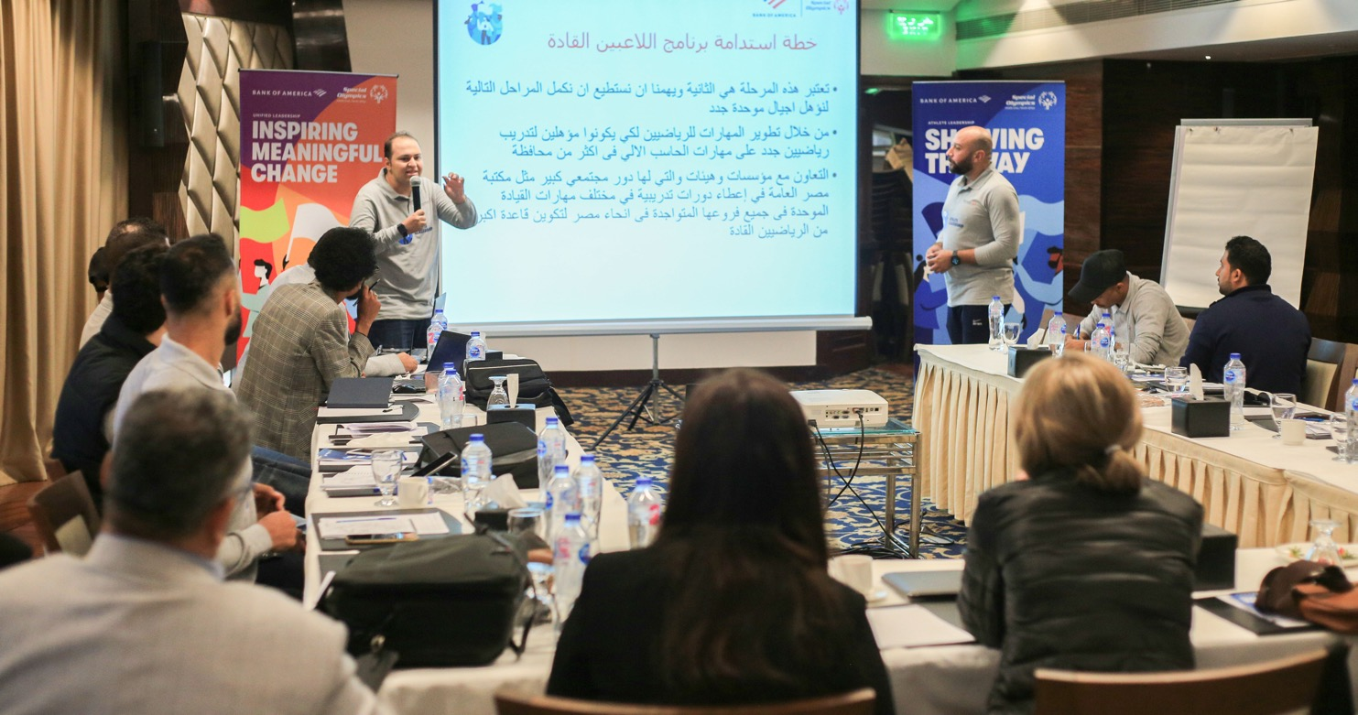
第一天
1.4.
讲述影响力故事
运动员领袖在领导。
导师在观察和倾听。
等待合适的时机
Notes:
辅导员脚本：
很多时候，拍摄一张好照片需要等待恰当的时机。
下面我将给大家看两张照片。
这张照片拍摄的时机恰到好处，当时运动员在领导，他的导师和其他人在倾听。
等待这些时机需要一点耐心，但这是值得的！

Slide 85
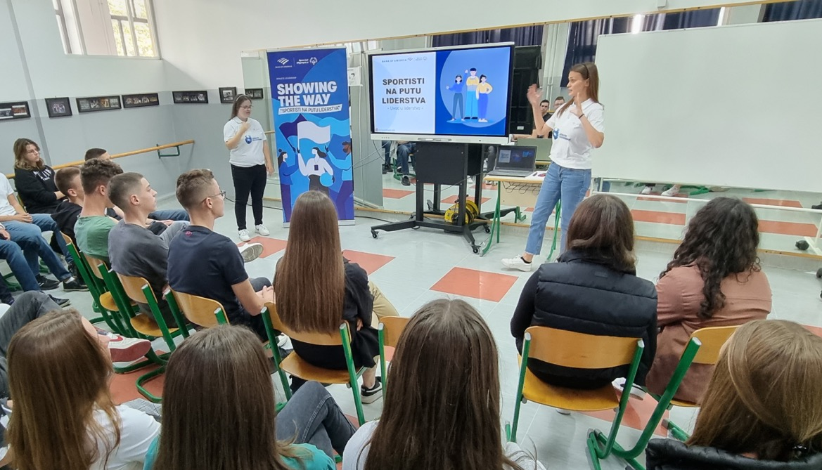
第一天
1.4.
讲述影响力故事
运动员在观看
导师在领导
这不是合适的时机
Notes:
辅导员脚本：
这是下一张照片。 在这张照片中，导师在领导，运动员只是在观看。
这并没有展示运动员的能力。这只是显示她在倾听。我们可以找到更好的时机！

Slide 86
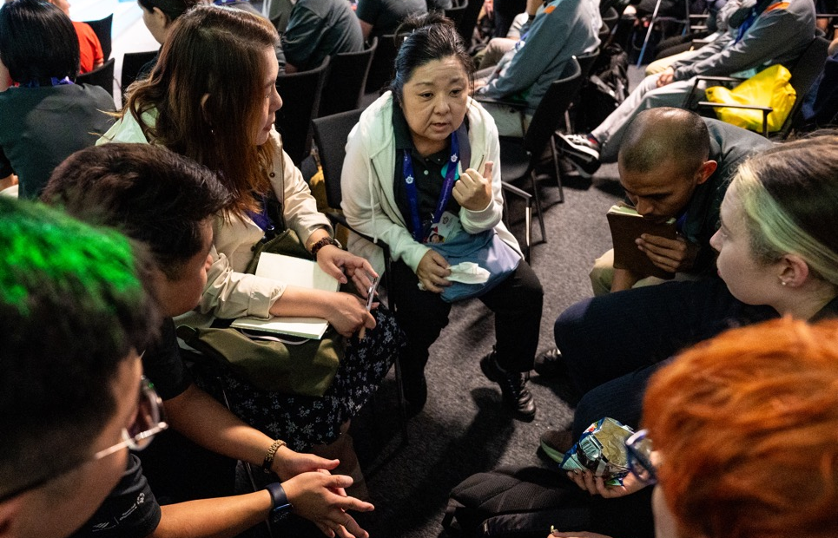
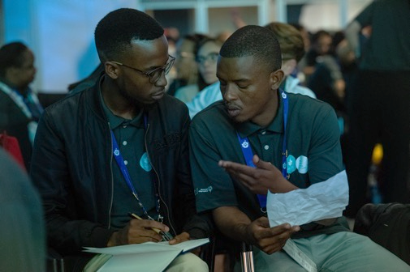
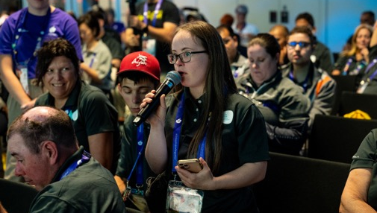
第一天
1.4.
讲述影响力故事
拍摄运动员领导和讲话的照片。
展示他们的能力。
Notes:
辅导员脚本：
有故事的照片展示了我们运动员的最佳状态。
花时间近距离拍到一张好照片是值得的！
人们更有可能停下来观看照片。如果您的故事以一个令人感兴趣的情况开头，他们会留下来阅读。

Slide 87
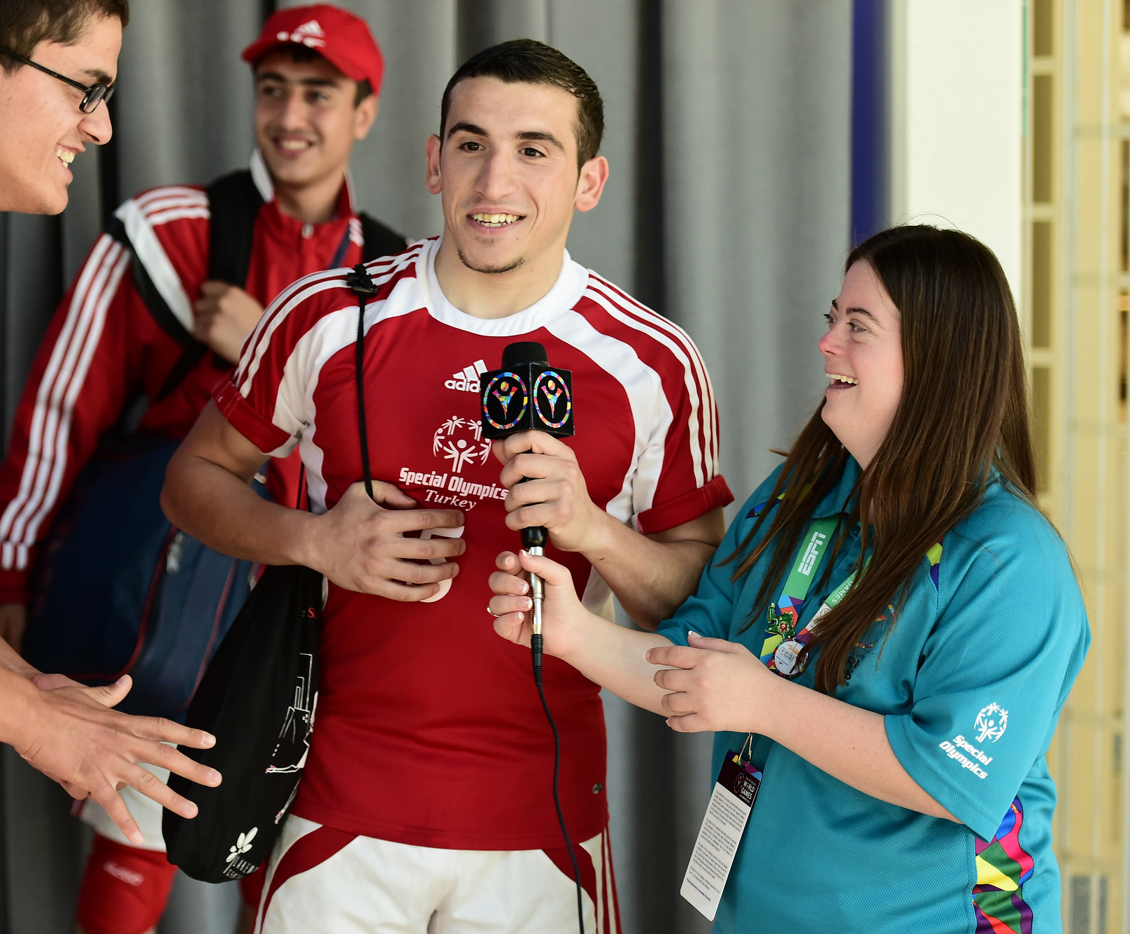
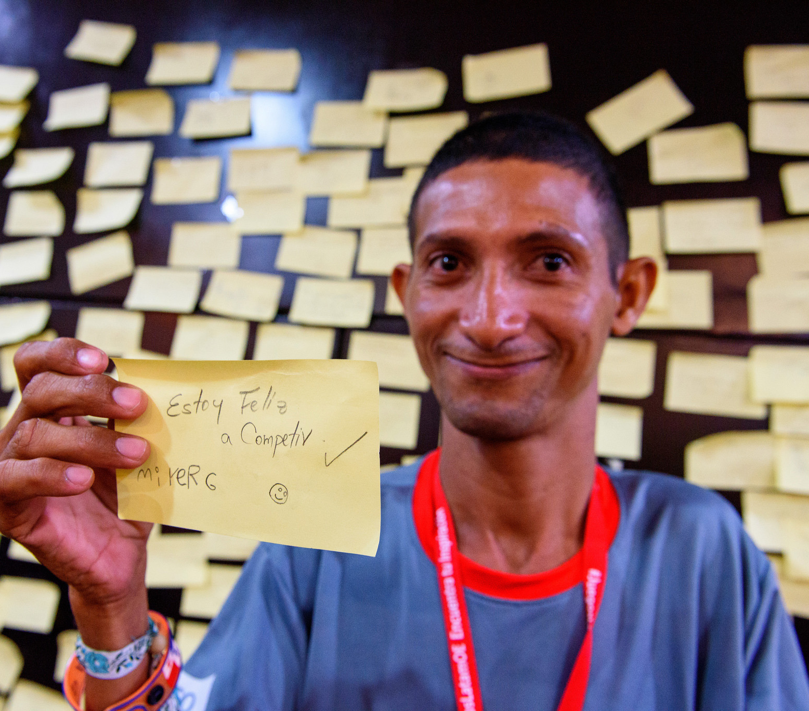
吸引人们阅读您的故事。
Notes:
辅导员脚本：
吸引人们阅读我们所写的故事非常重要。
一个好的故事意味着人们会继续读下去！
以下是一些让人们更有可能阅读您的故事的技巧。

Slide 88
开头很重要。确保开头令人感兴趣。
Notes:
辅导员脚本：
您能猜出人们什么时候决定读或不读一个故事吗？ 是的，故事的开头通常是人们决定读或不读的地方。
如果您以生动有趣的引语或情境开头，就更有可能吸引人们阅读您的故事。另一方面，事实可能不会引起读者的兴趣。

Slide 89
“外面的人往往会轻视我们，”肯尼亚特奥会运动员领袖 Millicent 说。“我可以敲门找工作，但对方会先要求我书写和阅读。当我说我不会时，他们就嘲笑我，并将我拒之门外。”
在世界各地，数百万有智力障碍的人士在工 作场所面临挑战。尽管他们拥有重要的技能， 但往往没有机会证明自己。
特奥会融合领导力旨在改变这一现状。
在世界各地，数百万有智力障碍的人士在工 作场所面临挑战。尽管他们拥有重要的技能， 但往往没有机会证明自己。
特奥会融合领导力旨在改变这一现状。
“外面的人往往会轻视我们，”肯尼亚特奥会运动员领袖 Millicent 说。“我可以敲门找工作，但对方会先要求我书写和阅读。当我说我不会时，他们就嘲笑我，并将我拒之门外。”
这是一个令人感兴趣的开头。
这并不令人感兴趣。
Notes:
辅导员脚本
您注意到这两个例子的区别了吗？慢慢阅读！ 请注意，在这个例子中，两个故事样本包含相同的信息。一个以一种令人感兴趣的方式开头，然后引出事实。另一个故事则以事实开头，然后引出非常令人感兴趣的引语。

Slide 90
第一天
1.4.
讲述影响力故事
使用生动的行动词语
冲突
奔跑
领导
转换
精心制作
解决
转动
发现
揭示
破解
学习
证明
闪耀
实现
引导
拥抱
克服
构建
探索
培训
Notes:
辅导员脚本：
在撰写故事时，我们可以加入生动的行动词语！通过选择强有力的词语来描述特奥会的工作和影响力，我们展示了特奥会的力量。

Slide 91
第一天
1.4.
讲述影响力故事
选择那些生活中发生了巨大变化的人的故事。
花时间清楚地解释特奥会工作如何带来积极的变化。
始终牢记展示需求和影响力。
Notes:
辅导员脚本：
综上所述，
我们的目标是选择清楚地展示了强大影响力的故事。
我们需要时间来阐释和撰写优秀的影响力故事。但这是值得的，因为这就是我们作为家庭领袖发展特奥会运动的方式。
展示特奥会如何满足需求并解决问题，向那些可能不熟悉我们组织的人展示特奥会的成效。

Slide 92
第一天
1.4.
讲述影响力故事
影响力故事讨论
想想您所知道的您所在成员组织中特奥会所做的工作。
这项工作的目的是什么？
您应该寻找什么样的影响力？
Notes:
辅导员脚本： 让我们以最后一次讨论来结束。
我们讨论了描述特奥会所做工作的必要性。故事的中间部分发生了一些变化。
想想您对自己所在成员组织的了解。
特奥会以外的人可能不了解的重要工作的一个例子是什么？这项工作中有哪些部分是您一开始不知道或不了解的？这项工作会产生什么样的影响力？
让大家相互讨论，将知识与影响力联系起来。
指出这种思考方式将帮助他们知道在哪里寻找影响力例子。

Slide 93
1
第一天
兄弟姐妹参与
1.4.
Notes:
时间分配：1 小时
辅导员脚本：
兄弟姐妹们，大家好。感谢你们参加“兄弟姐妹参与”研讨会！作为兄弟姐妹，你们作为家庭领袖发挥着独特而重要的作用，我们很高兴你们成为我们社区的一员。
首先，让我们从一项名为“冰山”的活动开始。这项活动的目的是让我们更好地了解自己和彼此。

Slide 94
第一天
1.4.
兄弟姐妹参与
活动
身体特征
冰山活动
口音
衣着
过去的经历
我们长大的地方
价值观
我们的喜恶
信仰
Notes:
辅导员脚本： 在这项活动中，我们将画一座海洋中的冰山。
您对冰山了解多少？
（辅导员备注：让大家参与讨论）
非常棒！重要的是要知道，冰山的大部分都是看不见的。一座冰山有多少是可见的？答案是 10%。这意味着，除非我们潜入水面以下，否则冰山的 90% 是看不见的。仅仅从表面上看并不能让我们看到整个冰山的深度和广度。
人和冰山很相似。您认为这是为什么？
（辅导员备注：让大家参与讨论）
您说对了！在某些方面，人就像冰山一样，我们的某些方面是显而易见的（如身体特征、衣着、语言）。我们的其他方面隐藏在表面之下，并不是一眼就能看出来的（过去的经历、我们长大的地方、我们的价值观、我们喜欢或不喜欢的事情、我们的信仰）。
（辅导员备注：您可以考虑自己的身份冰山，并在进行过程中为自己的冰山添加示例）
您认为根据冰山一角对人做出假设的风险是什么？
非常棒！感谢大家的分享。
现在，让我们花点时间来完成我们自己的冰山。请仅包含您愿意分享的内容。
完成后，我们将花时间分小组进行分享。

Slide 95
第一天
1.4.
兄弟姐妹参与
反思
冰山活动
作为家庭领袖，表面之上的特征对我们有何影响？
作为家庭领袖，表面之下的特征对我们有何影响？
作为领袖，我们如何利用这些冰山来帮助我们相互了解？
Notes:
辅导员脚本：
非常棒！让我们一起分享我们的冰山。
（辅导员备注：给大家时间分享） 感谢大家的分享。正如你们所看到的，虽然我们有很多共同的特征，但我们也都是特立独行的！
既然大家都分享了自己的冰山，那么作为家庭领袖，您认为表面之上的特征对我们有何影响？表面之下的特征又有何影响？作为领袖，我们如何利用这些冰山来帮助我们相互了解？
（辅导员备注：给大家时间分享）
谢谢大家！现在，让我们来讨论兄弟姐妹参与。

Slide 96
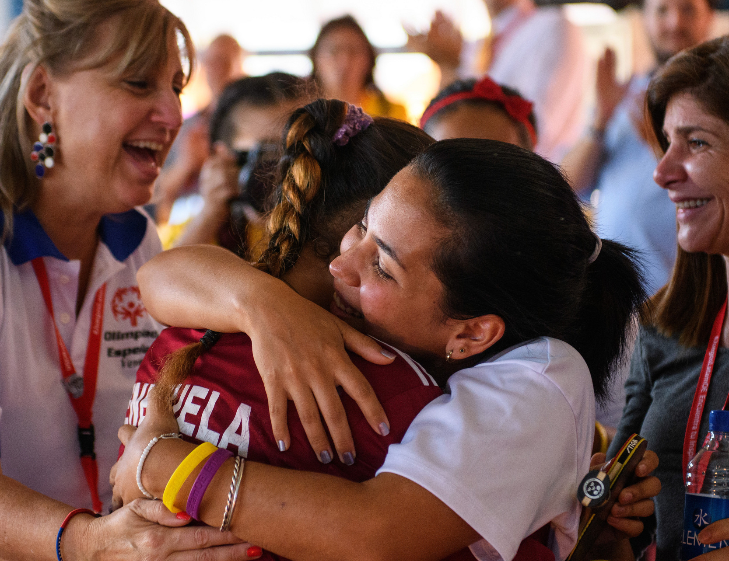
第一天
1.4.
兄弟姐妹参与
兄弟姐妹参与
兄弟姐妹参与是指有智力障碍的人士的兄弟姐妹积极参与。
积极参与的兄弟姐妹是自己兄弟或姐妹的特奥会旅程的积极参与者。
如何参与？
通过支持、志愿服务、参加、联系和宣传！
Notes:
辅导员脚本： 什么是兄弟姐妹参与？有智力障碍的人士的兄弟姐妹积极参与自己兄弟或姐妹生活的行为，叫做兄弟姐妹参与。积极参与的兄弟姐妹是自己兄弟或姐妹的特奥会旅程的积极参与者。他们一起玩耍、学习、发展和工作，并在这个过程中增进感情。兄弟姐妹是一个相互激励和支持的团队。他们努力实现共同目标和个人目标。您可以通过多种方式成为特奥会积极参与的兄弟姐妹，包括： 支持：为自己的兄弟姐妹加油
志愿服务：参加当地的特奥会活动、运动员健康计划、成为特奥会官员，当然，还可以作为家庭领袖帮助您所在地方成员组织！
参加：幼儿运动员、融合运动、大学参与活动，或成为一名特奥会教练
联系：与其他兄弟姐妹以及您所在地方成员组织建立联系，例如通过本培训，共同为实现成员组织目标而努力。
宣传：这可能意味着在您所在学校或您所在地方成员组织内进行宣传。

Slide 97
第一天
1.4.
兄弟姐妹参与
互利共赢的结果
兄弟姐妹参与可以为您和您的兄弟姐妹带来互利共赢的结果。
为您自己和您的兄弟姐妹感到骄傲
增加自信
职业发展技能
领导力技能和机会
宣传技能
与其他兄弟姐妹和运动员建立友谊
增进与您的兄弟姐妹的感情
对所有人更加宽容和更为接纳
家庭更加团结
个人和运动成长机会
Notes:
辅导员脚本：
作为兄弟姐妹参与特奥会不仅有利于您所在地方成员组织和兄弟姐妹，而且对您也有好处。您的兄弟姐妹会很感激您为其目标所投入的时间。同时，兄弟姐妹参与可以给您带来以下好处：
为您自己和您的兄弟姐妹感到骄傲
增加自信
职业发展技能
领导力技能和机会
宣传技能
与其他兄弟姐妹和运动员建立友谊
增进与您的兄弟姐妹的感情
对所有人更加宽容和更为接纳
家庭更加团结
个人和运动成长机会
作为兄弟姐妹。您在特奥会中的角色会随着时间的推移而发生改变，具体取决于您的兴趣、目标和时间投入。特奥会永远需要您！

Slide 98
第一天
1.4.
兄弟姐妹参与
兄弟姐妹参与示例： 阿联酋兄弟姐妹委员会
5 名本地兄弟姐妹
5 名外籍兄弟姐妹
2 年任期
Notes:
辅导员脚本
在世界各地，兄弟姐妹参与的方式多种多样。这是中东/北非特奥会区域的阿拉伯联合酋长国兄弟姐妹参与的一个成功范例！ 阿拉伯联合酋长国的兄弟姐妹有机会申请并加入阿联酋兄弟姐妹委员会，任期两年。委员会中有五名来自阿联酋的本地兄弟姐妹和五名居住在阿联酋的外籍兄弟姐妹。
他们的一般职责包括代表阿联酋特奥会参加地方和国际活动、参加每月例会、审查阿联酋特奥会的项目和大学俱乐部并提供建议、在公共活动中发言、参加青年圈子和团体，以及积极与阿联酋境内的包容性组织接洽和合作。
您能否想出一些办法，将这个范例中的一些优势融入到自己的地方成员组织中？
非常棒！现在，让我们和其他家庭成员一起回来。

Slide 99
1
第一天
下一步规划
1.5.
Notes:
时间分配：30 分钟
辅导员脚本：
欢迎大家回来，家庭领袖们！
按照约定，这将是我们反思自己的学习成果并制定我们自己的行动计划草案的机会。您将根据自己在前期工作中收集到的有关自己所在成员组织的详细信息以及您自己的优势来制定这个行动计划。培训结束后，您将向自己所在成员组织的联系人展示此行动计划。这将使您有机会修改行动计划，使其进一步与自己所在地方成员组织保持一致。

Slide 100
第一天
1.5.
下一步规划
活动
个人使命：
谁能帮助我？ | 我需要哪些资源？
我可能面临哪些挑战？ | 应对这些挑战的办法是什么？
行动计划
Notes:
***建议运动员参加
辅导员脚本：
现在是制定行动计划的机会。您将有 15 分钟的时间回答行动计划中列出的问题： 谁能帮助我？
我需要哪些资源？
我可能面临哪些挑战？
应对这些挑战的办法是什么？
15 分钟后，您将有机会与 5-8 人左右的小组分享您认为自己可能面临的任何问题或挑战。你们可以相互支持，思考解决方案。
如果在与小组成员讨论后，您想改变行动计划，也没有关系！您可能会发现，某位家庭领袖给了您一个很好的建议，为您提供资源或解决潜在挑战的方法。 （辅导备注：留出约 15 分钟的小组分享和讨论时间）
各位，干得不错！我希望你们觉得这个练习很有用，现在有了一个行动计划来帮助实现你们的领导力目标。

Slide 101
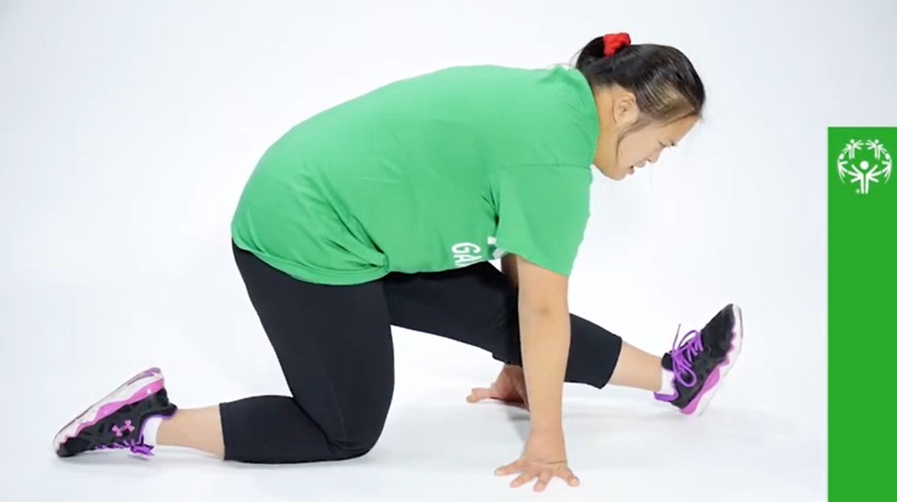
健身活力活动 + 自主休息
Notes:
***建议运动员参加
辅导员脚本： 您现在已经完成了“下一步规划”模块。感谢您的参与！ 让我们一起进行短暂的健身休息。
之后，您将有大约 30 分钟的自主休息时间来恢复精力。

Slide 102
1
第一天
特邀演讲嘉宾
1.6.
Notes:
时间分配：1 小时
辅导员备注：
邀请一位演讲者介绍以下其中一个主题。演讲者和主题应在某种程度上关注家庭参与： - 家庭参与政府倡导、包容、当地家庭支持系统或任何与家庭参与相关的感兴趣领域/成员组织
- 请一名现任家庭领袖分享其经验/如何成为一名领袖
- 请一名现任运动员领袖分享其经验/如何成为一名领袖

Slide 103
第二天

Slide 104
2
第二天
实地考察日
2.1.
Notes:
***建议运动员参加
时间分配：3 小时
辅导员备注： 以下是一些可以在实地考察日期间开展的活动想法。如果要离开培训地点，确保提前安排好交通工具。
参加一项活动，学习志愿服务的方法。
参加一项活动，讨论活动的计划和执行方式。
参加一个练习，讨论家庭成员在运动练习中的作用。
加入家庭健康论坛。
参观一个成员组织办公室，与工作人员和志愿者会面，讨论家庭参与的想法。
让我们一边运动一边享受乐趣：请一名教练做 30 分钟的有氧运动，或在训练日结束时进行拉伸放松身心。

Slide 105
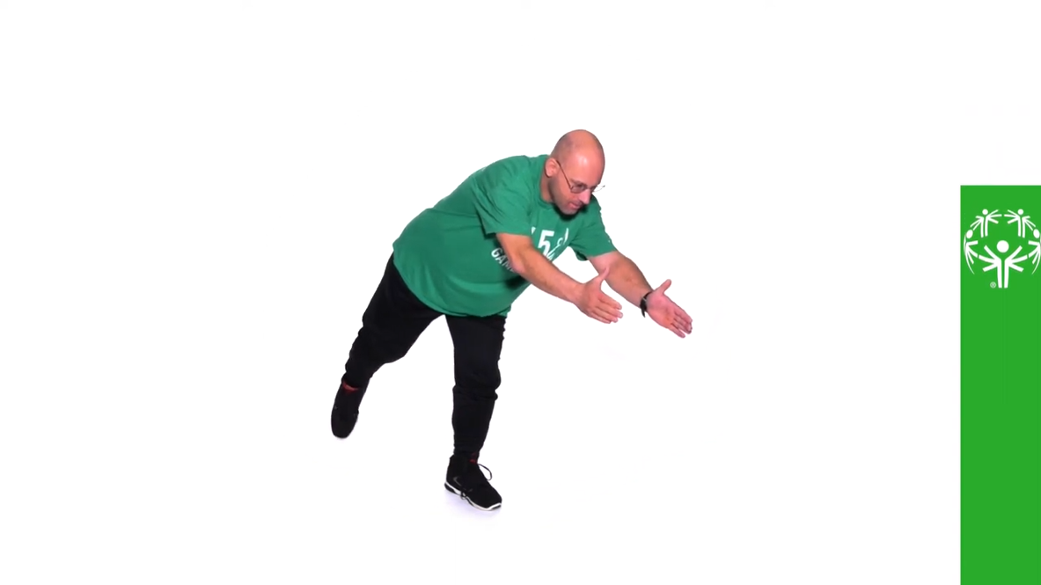
午休 + 健身活力活动
Notes:
***建议运动员参加
辅导员脚本： 欢迎从实地考察日回来！ 现在我们有一个小时的午休时间。回来后，我们将进行三分钟的活力活动，然后一起进行最后的反思。

Slide 106
2
第二天
汇报总结 + 家庭最终幸福感调查（可选）
2.2.
Notes:
辅导员脚本： 我们的培训已经结束了！大家都非常棒！ 感谢您致力于成长为家庭领袖，并继续自己的个人发展。 请记住，您的领导力旅程、目标和行动计划都是您独有的。作为家庭领袖，您可能会经历几个不同的使命，这没关系。
在培训最后，我们将一起进行反思活动。

Slide 107
第二天
2.2.
汇报总结
活动
反思
玫瑰
一个亮点、一次成功，或者您从行动计划中获得的一些积极的东西。
苞芽
新的想法，或者您期待进一步了解或理解的东西。
荆棘
您经历过的一次挑战，或者您需要更多支持的事情。
Notes:
***建议运动员参加
辅导员脚本：
在此最后的活动中，我们将有机会使用“玫瑰、荆棘、苞芽”的方法进行反思。这可以基于您的行动计划或整个培训。
玫瑰 = 亮点、成功、小胜利或发生的积极事情。
荆棘 = 您经历过的一次挑战，或者您需要更多支持的事情。
苞芽 = 萌发的新想法，或者您期待进一步了解或体验的事情。
您有大约两分钟的时间安静地坐着，思考您的玫瑰、苞芽和荆棘。然后，我们再聚在一起分享自己的玫瑰、苞芽和荆棘，然后在房间里转一圈，让其他人分享。
（辅导员备注：从您自己的玫瑰、苞芽、荆棘开始。让每个愿意分享的人都能分享）
非常棒的反思！

Slide 108
家庭最终幸福感调查（可选）
Notes:
辅导员脚本：
在我们正式结束之前，选择参加家庭初始幸福感调查（可选）的家庭领袖将被要求再次参加最终家庭幸福感调查。如果您选择了完成初始调查，我们恳请您也填写最终调查。
您的回答对于确定特奥会如何在未来为家庭幸福感提供最佳支持极有价值。
这项调查预计将占用您大约五分钟的时间。
您可以在《家庭领袖培训：参与指南》中找到最终调查，也可以选择扫描下一张幻灯片上的二维码以电子方式参与调查。
现在，我将给大家约五分钟的时间填写最终调查！

Slide 109
扫描二维码
家庭最终幸福感调查（可选）
Notes:
辅导员脚本：
如果您选择参加并希望以电子方式参与，请扫描下面的二维码！

Slide 110
谢谢！
Notes:
辅导员脚本： 感谢你们花费时间，积极努力地参与！在培训结束一个月后，我会亲自与你们跟进，检查你们的行动计划。
我们非常感谢你们成为我们新的家庭领袖，我们也非常期待听到你们的领导力在发挥作用！
（辅导员备注：请务必在一个月后与家庭领袖跟进，确保家庭领袖得到支持和指导！）

